Slide 1
Mezinárodní marketing – 3. tutoriál
Ing. Michal Stoklasa, Ph.D.
Mezinárodní marketing

Slide 2
Obsah tutoriálu
1 Mezinárodní produktová politika
2 Mezinárodní distribuční politika
3 Mezinárodní komunikační politika
4 Mezinárodní cenová politika
Notes:
csvukrs

Slide 3
Mezinárodní marketing – mezinárodní produktová politika
Ing. Michal Stoklasa, Ph.D.
Mezinárodní marketing

Slide 4
Obsah přednášky
1 Produkt
2 Klasifikace produktů
3 Strategie standardizace a adaptace
4 Životní cyklus produktu
5 Nejčastější adaptace - obal
6 Mezinárodní značková politika
Notes:
csvukrs

Slide 5
Příklad
Dokonalý TED talk o jazycích – „How language shapes the way we think“ | Lera Boroditsky.
V Norsku měl McDonald´s také střet s náboženstvím a humanitární organizací. Burger s názvem McAfrica byl podle nich neetický. Vytýkali společnosti, že nazvali burger podle kontinentu, kde hladoví miliony lidí, navíc v tak bohaté zemi jako je Norsko. Název burgeru museli následně v některých pobočkách změnit.
McDonald musí pružně reagovat na různé kulturní zvyklosti, nejtypičtější rozdíly jsou v jídelníčku jednotlivých zemí. Existuje samozřejmě jedno výhradně standardizované menu Big Mac (ale i to se v praxi drobně odlišuje). V některých zemích je toto menu doplněno o místní speciality.

Slide 6
Příklad
Zajímavé je Norsko, kde je možné zakoupit McLaks, což je celozrnný sendvič s pečeným lososem politý koprovou omáčkou. Dále v Uruguayi je to McHuevo, hamburger se ztraceným vejcem a McQuesos-sýrový toust.
Na Filipínách dokonce nemají jen typické Burgery a sendviče, ale mají rajčatové McSpagetthi s kousky párku. Francouzi si potrpí na klasické snídaně, proto jsou francouzské pobočky obohaceny o francouzské snídaňové menu a nechybí ani oblíbena zelenina ratatouille.
Indie je více vegetariánsky orientovaná, proto Indické pobočky McDonaldu obsahují mnohem větší množství vegetariánských jídel než v jiných pobočkách. Některé provozovny jsou zcela vegetariánské.

Slide 7
Příklad - portfolio Škoda auto v Číně
Největším trhem pro Škoda auto a.s. je trh čínský. Nabízí tam nejen upravené evropské produkty, ale i zcela adaptované dle potřeb místních zákazníků. Hlavními produkty jsou 4 různá SUV a Octavia, přičemž 3 SUV jsou zcela nová pro tento trh. Čínská verze modelu Kamiq je jiná, než naše evropská (byla i představena dříve), Karoq je svou stavbou větší, Kodiaq je pouze mírně upravená, zcela nový je Kodiaq GT. Všechny čínské varianty mají více chromových prvků, přepracované interiéry, jméno modelu na předních dveřích, online infotainment a další úpravy.
Škoda Kamiq má s naší verzí shodné pouze jméno, jinak jde o jiný produkt. Je vyráběn na jiné platformě (shodná s Octavií 1. generace), design je odlišný, výbavy, motorizace, cena i komunikace.
Notes:
Webový portál Aktuálně. Škoda auto v Číně. [online] [vid. 10. března 2019]. Dostupné z https://zpravy.aktualne.
cz/ekonomika/auto/skoda-auto-v-cine/r~04f797305fe711e9b38a0cc47ab5f122/

Slide 8
Příklad - portfolio Škoda auto v Číně
Škoda Karoq se odlišuje již méně, pouze má delší rozvor náprav, změnu exteriéru s bohatým chromovaným zdobením, změny v interiéru, motorizacích a samozřejmě ceně.
Škoda Kodiaq GT je zcela nový model, který nenajdeme na jiném trhu. Jedná se o zcela jistě atraktivní vůz, křížence sportovního kupé a SUV.
Také další modely jsou zde přepracovány. Např. Rapid se prodává jako sedan, protože je tento typ karoserie zákazníky nejoblíbenější. Většina nových modelů má nápisy latinkou i čínskými znaky, jiné označení modelů a motorizací dle výkonu, upouští se od použití loga.
Notes:
Webový portál Aktuálně. Škoda auto v Číně. [online] [vid. 10. března 2019]. Dostupné z https://zpravy.aktualne.
cz/ekonomika/auto/skoda-auto-v-cine/r~04f797305fe711e9b38a0cc47ab5f122/

Slide 9
1 Produkt
Produkt – komplexní nabídka hmotných produktů a služeb zákazníkům, aby jejich spotřebou uspokojovali své potřeby, požadavky a přání.
Služba – ekonomický statek nehmotného charakteru. Je součást produktu, její realizace nemusí být bezprostředně spojená s existencí fyzického výrobku.
Notes:
csvukrs

Slide 10
Odlišnosti produktů v praxi 1
Švédové jsou prý nejšťastnější, když mají plnou mrazničku. V zemi je navíc mnoho vášnivých lovců a úspěšná lovecká expedice může vyvolat náhlou potřebu mrazničky se skutečně velkým obsahem. Ve Švédsku bývá proto rezervní mrazák ve sklepě naprostou nezbytností.
Finové pečou tradiční pirožky plněné masem, které potřebují velmi vysokou teplotu pečení. Pečicí trouby oblíbené ve Finsku mají často teplotu až 300 stupňů Celsia. Snad v žádné jiné zemi nepotřebují trouby s tak vysokou teplotou.
Italové milují krásné věci, a proto i spotřebiče dokonalých a harmonických designů. Výtvarné řešení panelů, knoflíků a tlačítek je pro ně stejně důležité jako samotná funkce. Všechny dobré pečicí trouby musí být navíc vybaveny speciálním nastavením pro pečení pizzy.
Notes:
csvukrs

Slide 11
Produkt v mezinárodním marketingu
Jednou z rozhodujících otázek, které musí podnik vstupující na zahraniční trh rozhodnout je, zda bude možné svůj produkt prodávat v jeho současné podobě, tj. bez úprav, či zda bude nutné produkt nějakým způsobem upravovat (adaptovat) podle zahraničních (mezinárodních) požadavků.
Mezi rozhodující podmínky úspěchu na zahraničním trhu je způsob, kterým dokáží firmy své produkty odlišit od konkurence (opět ten positioning).
Notes:
csvukrs

Slide 12
2 Klasifikace produktů
U každého výrobku je možno rozlišit tři základní dimenze:
A: Základní charakteristika výrobku (jádro výrobku) - fyzikální vlastnosti, chemické složení, výkon, rozměry, trvanlivost, chuť apod.
B: Přidaný produkt (služby, které souvisejí s výrobkem) – záruky, servis, instalace, poradenské služby, zajištění přepravy, pojištění, dodací a platební podmínky apod.
C: Symbolické hodnoty – značka výrobku a její image, země původu, goodwill podniku, módnost a styl.
Notes:
csvukrs

Slide 13
Totální produkt v marketingu
A
B
Installation
Warranty
Design
Package
Spare
parts
Deliveries
Principal function
Brand name
Repair and maintenance
Financial services
Quality
Styling
Instructions
C
Notes:
csvukrs

Slide 14
Totální produkt ve službách
potenciální produkt
„něco málo navíc“
očekávaný produkt
všeobecný
produkt

Slide 15
Od výhody k hodnotě pro zákazníka
1. základní výhoda (core benefit): služba nebo prospěch, kterou si zákazník opravdu pořizuje. Hotelový host si kupuje odpočinek a spánek.
2. přetvořit základní výhodu do základního produktu. Hotelový pokoj je vybaven postelí, koupelnou, ručníky, stolem, komodou a skříní.
3. očekávaný produkt, sada atributů a podmínky, které kupující běžně očekávají při nákupu tohoto typu produktu. Hoteloví hosté minimálně očekávají cistou postel, čisté ručníky, pracovní lampy, a relativní míru klidu a pohodlí.
4. rozšířený produkt, který překračuje očekávání zákazníků. Ve vyspělých zemích probíhá na této úrovni brand positioning a souboj s konkurenty. V rozvojových a rozvíjejících se trzích, jako je Indie a Brazílie, probíhá souboj většinou na očekávané úrovni produktu.
5. potenciální produkt, který zahrnuje všechna možná vylepšení a transformace produktu nebo nabídky, které může podstoupit v budoucnu. Zde mají firmy prostor hledat nové způsoby, jak uspokojit zákazníky a odlišit svou nabídku.

Slide 16
Fun fails
Firma Ford uvedla na trh nákladní automobil Fiera. Fiera ovšem ve španělštině znamená "stará, ošklivá žena".
V Německu firma Rolls-Royce neužila název značky Silver Mist (stříbrná mlha), protože Mist v němčině znamená hnůj.
Firma Sunbeam představila na německém trhu kulmu s názvem Mist Stick. Jak se dalo předpokládat, zákazníci "zahnojenou" kulmu příliš nekupovali.
Obdobný osud postihl i firmu Colgate, jakmile uvedla na francouzském trhu zubní pastu Cue. Cue je totiž známý francouzský pornočasopis.

Slide 17
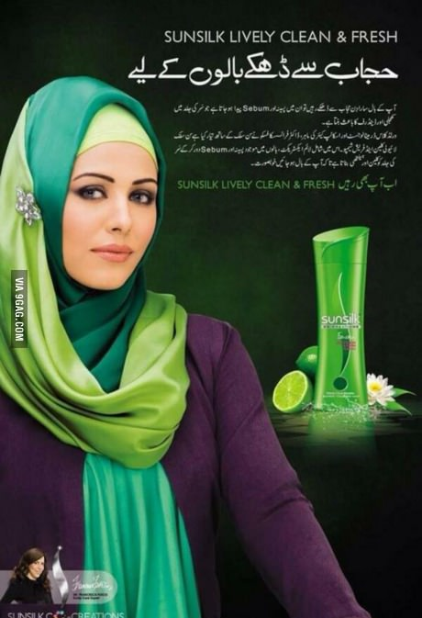
Šampon v arabských zemích
Notes:
csvukrs

Slide 18
Hodnota pro zákazníka
Zákazník: hodnota je dobrá cena? Technologická vyspělost? Emocionální záležitost?
Vždy určuje hodnotu zákazník, ne firma. Firma se snaží, aby byla pro zákazníka co nejvyšší.
Hodnota = očekávané benefity – vnímaná oběť.
Očekávaný benefit ale není jen materiálno, může to být společenský statut, loajalita ke značce, sounáležitost se skupinou apod.
Oběť není jen cena, ale i čas, námaha apod.
Notes:
csvukrs

Slide 19
Odlišnosti produktů v praxi 2
V Německu je nejdražší voda v celé Evropě, a proto si Němci kupují zásadně takové spotřebiče, které respektují životní prostředí a mají nízkou spotřebu vody a energie.
Francouzi pokládají jídlo za obřad a v oblibě delikates a zapečených pokrmů se jim nikdo nevyrovná. Francouzské pečicí trouby musí mít proto speciální nastavení pro zapékané pokrmy. Francouzi vyžadují i vybavení samočisticími funkcemi.
Norové mají doma mnoho elektrických spotřebičů, protože cena elektřiny je zde mnohem nižší než v ostatních zemích západní Evropy. V Norsku není ničím neobvyklým mít na pečicí troubě další elektrickou zásuvku pro připojení elektrického mixéru, kuchyňských strojků, kávovaru a podobných spotřebičů.
Notes:
csvukrs

Slide 20
3 Strategie standardizace produktů
Nejméně nákladným a nejsnazším řešením je výroba zcela standardizovaných produktů a jejich realizace na zahraničních trzích. Úplná standardizace bez jakýchkoli úprav výrobků však obvykle není možná.
Avšak u produktů tzv. „nevázaných na kulturu", které odpovídají celosvětovým potřebám a celosvětové módě, nemusí výrobce respektovat národní zvláštnosti, neboť poptávka po nich je uniformní. Jedná se o tzv. globální produkty. (obliba džínové módy, nápojů Coca-Cola, cigaret Marlboro apod.)
Notes:
csvukrs

Slide 21
Výhody a nevýhody standardizace
Výhody standardizace:
Velké úspory ve výrobě,
Úspory při základním technickém výzkumu a vývoji výrobku,
Úspory při prodejní komunikaci,
Globální konkurenční schopnost,
Snadnější šíření inovací,
Možnost rychlého vstupu na mezinárodní trhy.
Notes:
csvukrs

Slide 22
Výhody a nevýhody standardizace
Nevýhody standardizace:
Globální přístup (standardizace) nese sebou i vysoké riziko, tím, že vstupuje do každého odvětví, přičemž nepřímo zvyšuje nároky na jeho výkonnost,
Chyby při nerespektování sociálních a ekonomických rozdílů,
Rozšíření tvrdé konkurenční soutěže na celosvětové bázi.
Notes:
csvukrs

Slide 23
Strategie světového komponentu
Na výhodách z úspory nákladů a eliminaci obtíží při respektování odlišných podmínek trhu a přání zákazníků, kterými se vyznačuje základní strategie standardizace se podílí i další výrobková strategie „Světového komponentu“.
Při této strategii je nový výrobek vyvíjen od počátku tak, aby dosáhl maximum identických komponentů (unifikace), až k bodu, kdy nezbytně musí být respektovány národní požadavky a potřeby. Například: jiný typ elektrické zásuvky, klávesnice počítače s azbukou apod. Na tuto konečnou úpravu výrobku se již vynaloží minimum dodatečných nákladů na přizpůsobení.
Notes:
csvukrs

Slide 24
Fun fails
Slogan pivovaru Coors "s naším pivem se uvolníte" ve španělštině znamená "po našem pivu dostanete průjem".
Coca-Cola přišla se sloganem k nápoji Coke: "Coke vám dá život!" V japonštině to ovšem znamená: "Coke vám navrátí vaše předky!"
Velké firmy podnikající v mlékárenství příliš pozdě zjistily, že slogan "Dali jste si už mléko?„ v Mexiku znamená otázku: "Můžete již kojit?"
V čínský slogan firmy KFC "Po našich výrobcích si jen oblíznete prsty" ve španělštině znamená "Kousněte se do prstu!"
Slogan firmy Perdue "Tvrdý muž připravuje jemné kuře!" ve španělštině získává nový rozměr: "Sotva probuzený muž je roztomilý jako kuřátko."
Notes:
csvukrs

Slide 25
Strategie adaptace produktů
Strategie adaptace produktů vychází z nutnosti stávající produkt přizpůsobit podmínkám zahraničního trhu nebo požadavkům a přáním zákazníků. Mezi faktory, které rozhodujícím způsobem ovlivní rozhodnutí firmy o přizpůsobení svých výrobků řadíme následující:
Legislativní nařízení: nařízení o jízdě vlevo například ve Velké Británii nutí ostatní výrobce automobilů adaptovat montáž řízení vozů pro tento trh,
kultura (náboženství): například český výrobce uzenin adaptuje své výrobky, určené pro export na trhy islámských zemí na verzi, kdy namísto vepřového masa používá maso hovězí,
kultura (estetika): výrobci tradičního českého křišťálu zjistili, že zatímco Evropané dávají přednost střízlivějším vzorům, Japonci a zákazníci z arabských států naopak vyžadují bohatší vzory a zdobné prvky,
Notes:
csvukrs

Slide 26
Strategie adaptace produktů
Hospodářsko-technické předpisy: velmi se liší předpisy o ochraně životního prostředí v různých zemích, rozdíly jsou mezi metrickým kontinentálním a anglosaským systémem, v Severní Americe je používán jiný rozsah vlnových délek rozhlasového vysílání a odlišné elektrické napětí než v Evropě, apod.,
klima: například kovové drátky, kterými jsou běžně spojovány ověsky křišťálových lustrů českých výrobců, korodovaly v horkém a vlhkém klimatu Indonésie a musely být nahrazeny drátky z antikorozní ocele,
kupní síla: s ohledem na nižší kupní sílu obyvatel zemí, omezují výrobci automobilů vnitřní vybavení svých vozů,

Slide 27
Strategie adaptace produktů
úroveň technických znalostí: vede výrobce zejména při exportu do rozvojových zemích ke zjednodušování výrobků,
podle somatotypů obyvatel (ergonometrických charakteristik): menší vzrůst Asiatů ovlivnil například firmu Philips, která musela zmenšit velikost rukojetí svých kávovarů, aby se lépe hodily do menších japonských rukou,
stravovací návyky: například firma Mc Donald´s v České republice úspěšně zavedla nový produkt Mc Bůček,
Vybavenost domácností a životní úrovně: řada domácností v rozvojových zemích není vybavena ledničkami a proto jsou tam vyváženy sušené mléčné výrobky.

Slide 28
Adaptace vs. standardizace
Hlavní úlohu v manažerských úvahách, zda adaptovat daný produkt podle požadavků zahraničního trhu nebo ne, bude mít porovnání možného zisku s náklady na adaptaci produktu.
Obvyklou adaptací je rozsah poskytovaných služeb – druhá dimenze výrobku. Ve vyspělých zemích je zpravidla nabízen komplexní rozsah sortimentu služeb.
Nabídka servisních, garančních a dalších služeb se stává nástrojem konkurenčního boje.
V zemích s nízkou kupní silou je mnoho služeb zajišťováno svépomocí (údržba, drobné opravy, doprava, montáž).

Slide 29
Výhody a nevýhody adaptace
Výhody strategie adaptace:
Výrobky jsou ve shodě s místními technickými směrnicemi a normami.
Výrobky odpovídají místním spotřebním zvyklostem a preferencím.
Úroveň výrobků odpovídá očekávání spotřebitelů, jejich finančním moznostem, vkusu a estetickému cítění.
Možnost úspor díky menšímu rozsahu poskytovaných služeb v zemích s nižší kupní silou.
Nevýhody strategie adaptace:
To, co představuje výhodu pro strategii standardizace produktů, představuje nevýhodu pro uplatnění strategie adaptace a naopak.

Slide 30
Odlišnosti produktů v praxi 3
Američané se drží hesla „ Čím větší, tím lepší!“ Dalším důležitým parametrem je pro ně rychlost. Správná trouba musí ve vteřině vychrlit hamburgery pro celý baseballový tým. Také jsou světovými šampióny v pití studených nápojů. Americké chladničky musí pojmout obrovské množství limonád a piva. Většina chladniček má výrobníky ledu, které produkují kostky ledu i ledovou tříšť.
Britové mají nejskromnější nároky na kuchyňské vybavení v celé západní Evropě, a proto se velmi často spokojují s kompaktními spotřebiči a minikuchyněmi.
Číňané považují chladničku za velikou investici. Často stojí na čestném místě v obývacím pokoji. V kuchyni by pro ni stejně většinou nebylo dost místa. Jsou proto velice úzkostliví a nároční, pokud jde o vzhled a povrchovou úpravu. Výtvarné řešení musí být skutečně nejmodernější. Na svém spotřebiči nesnesou ani škrábanec.
Notes:
csvukrs

Slide 31
4 Životní cyklus produktů na mezinárodních trzích
Teorie životního cyklu produktu vychází z předpokladů:
Každý produkt má omezenou dobu životnosti.
Objem prodejů se mění v závislosti na tom, v jaké fázi životního cyklu se produkt nachází.
Objem zisku se rovněž mění podle fáze životního cyklu produktu.
Marketingovou strategii je nutno adaptovat na fázi, ve které se produkt nachází.
Obecně lze konstatovat, že se celosvětově zkracuje životní cyklus u všech produktů. Důvodem je vědecko-technický pokrok, stále rostoucí náročnost spotřebitelů a rostoucí konkurence. Faktor „morální zastarávání“.
Dále platí, že stejné produkty se v různých zemích nacházejí v různých fázích svého životního cyklu. Vstupem na určitý zahraniční trh, lze prodloužit celkovou délku životního cyklu produktu.
Fázový model pro mezinárodní obchod.

Slide 32
Fáze životního cyklu
Prodej
Zisk
zralost
nasycení
růst
pokles
zavádění
prodej
zisk
Čas

Slide 33
Ansoffova matice
Produkty | Z á k a z n í c i Stávající Noví
Stávající | Tržní penetrace prostřednictvím zvýšeného poskytování služeb, zintenzivnění míry užití nabídkou poradenských služeb, rozšiřování poboček, bankovních automatů, nabídka služebních karet dalším podnikatelským subjektům | Rozvoj trhu přilákáním nových zákazníků, např. prodej dalších hypotéčních úvěrů nebo životních pojistek, půjčky na dovolenou, poskytování kreditních karet, pojištění domácích mazlíčků, zakládání dětských účtů apod.
Nové | Vývoj produktů via inovace produktů, specializace, nových produktů – např. pojištění platebních karet pro stávající uživatele platebních karet. Nové spořící programy, nové typy půjček určené různým segmentům. Studentské účty s inovovanými parametry. | Diverzifikace přijímání vyššího rizika, převzetí menších organizací, rozvoj nových tržních segmentů (například pojištění paraglidingu). Poskytování zcela nových služeb (stavební spořitelny mohou zajišťovat projekci a realitní služby, dceřinné společnosti bank leasing apod.)

Slide 34
Odlišnosti produktů v praxi 4
Indové nejsou příliš konzervativní, pokud jde o barvu jejich chladniček. Zatímco v ostatním světě jsou v největší oblibě domácí spotřebiče většinou bílé, v Indii najdete především pestrobarevné chladničky a pračky, a to třeba i červenohnědé nebo zelené. Chladničky střední výšky, které jsou nejběžnější, musí ladit s ostatními teplými matovými barvami indických domovů.
Poměr velikosti obalu ve srovnání s vlastním zabaleným výrobkem může být problém. V mnoha zemích jsou zakázána tzv. „podvodná balení", v nichž je obsah a velikost obalu v příkrém rozporu (Pringles vs. Bohemia chips).
Itálie: velikost balení u zboží, které se prodává prostřednictvím automatů, musí souhlasit s hodnotou kovových mincí v dané zemi.
V Japonsku znak čísla 4, může být „čten“ jako smrt, proto zde nejsou oblíbená balení po čtyřech kusech.
Notes:
csvukrs

Slide 35
5 Nejčastější adaptace - obal
Nejčastější marketingovou adaptací pro zahraniční trhy je změna balení. Obal výrobku plní několik funkcí.
Jeho hlavní funkcí je chránit výrobek během transportu a uskladnění před zničením, poškozením a ztrátou.
Obal rovněž slouží jako nositel informací a další nezanedbatelnou úlohou obalu je jeho propagační funkce.
Rozdílné klimatické podmínky v zemích určení zboží, podmínky transportu, obal musí splňovat podmínky pro celní kontrolu, odlišný způsob distribuce výrobků v některých zemích, který vyžaduje zvláštní balení, obal musí být zdravotně nezávadný. (pivo v USA převažuje v plechovkách, v Evropě v lahvích)
Notes:
csvukrs

Slide 36
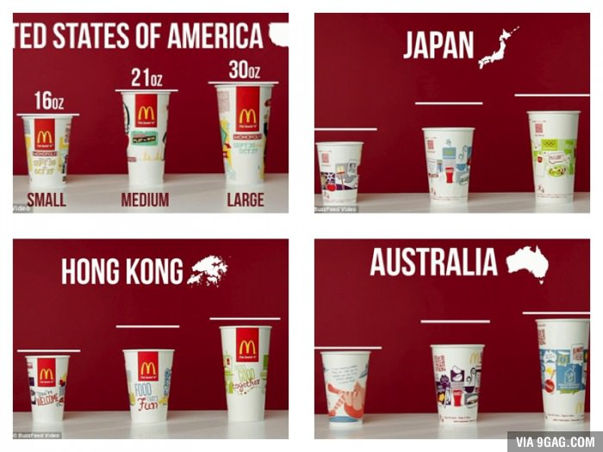
Cup size
Notes:
csvukrs

Slide 37
Funkce obalu 1
Z funkce obalu jako nositele informací vyplývá uvádění řady informací pro spotřebitele (datum výroby, datum spotřeby, složení výrobku, země původu zboží apod.). Je nutné uvést tyto a další informace v jazyku dané země. Rovněž označení množství (hmotnost, objem) musí odpovídat příslušné jednotkové soustavě.
Na některých výrobcích, které by mohly ohrozit zdraví spotřebitelů (cigarety, alkohol) musí být na obalu varování o škodlivosti tohoto výrobku.
Ve vyspělých zemích je obvykle kladen velký důraz na ekologii, a proto je často na obalech uváděna informace o možnosti recyklace obalu.
Propagační funkce obalu by měla především usnadnit spotřebiteli výběr zboží, musí být v souladu s celkovou marketingovou strategií podniku a se strategií positioningu a musí odrážet image produktu. Obal by spotřebitelům měl umožnit pohodlnou přepravu zboží domů a snadnou manipulaci, například při otevírání apod.

Slide 38
Funkce obalu 2
Obal musí dodržovat základní komunikační prvky výrobkové řady z hlediska používaného písma a designu. Měl by, pokud je to možné zachovávat i jednotné barevné ladění. Avšak výrobce (distributor) musí respektování odlišné vnímání symboliky barev v dané zemi a tomu přizpůsobit i barvu obalu. Například zelená je v islámských zemích barvou víry, a nebylo by tudíž vhodné ji na obalech užívat lehkomyslně.
Při rozhodování o koncepci balení je třeba vycházet z toho, zda se jedná o výrobek nakupovaný impulzivně nebo až po racionální úvaze. U impulzivně nakupovaných výrobků hraje obal často při nákupu hlavní roli. U řady výrobků může dokonce obal do určité míry zastínit obsah a být jedním z faktorů, které ovlivňují rozhodovací proces některých kupujících ( dárkové balení kosmetiky, bonboniér, lahví nebo flakony parfémů).
Velikost balení se liší podle odlišných spotřebitelských zvyklostí a kupní síly obyvatel. Například ve vyspělých zemích se obvykle používají velká spotřebitelská balení, která odpovídají nakupování v supermarketech a hypermarketech jednou za týden. Zatímco v zemích s nízkou kupní silou jsou preferována menší, někdy i kusová balení (cigarety, žiletky). Také je zde velmi oblíbeno vícenásobné užití obalu.

Slide 39
Odlišnosti produktů v praxi 5
Rovněž materiál obalu je ovlivněn vnějšími faktory, například spotřebitelé ve vyspělých zemích požadují ekologické obaly, takže mnohé, zejména obchodní firmy zavádějí papírové nákupní tašky, namísto igelitových.
Volkswagen využíval pro evropský, asijský a africký trh značku Golf zatímco v USA byly automobily typu Golf přejmenovány na Rabbit a pro trh Latinské Ameriky na Caribe.
Grafické značení je důležité zejména v zemích s vysokou mírou negramotných obyvatel.

Slide 40
6 Mezinárodní značková politika
Hlavní úlohou značky je produkt identifikovat a odlišit od konkurenčních produktů.
Značka je prostředkem komunikace a dává zákazníkovi záruku stále stejné kvality.
Zabezpečuje věcnou i časovou kontinuitu produktu i firmy. Značka nám rovněž umožňuje vytvoření diverzifikovaných (jakostních a cenových) úrovní produktu vzhledem k odpovídajícím tržním segmentům.
Vytváří image spotřebitele, jako reprezentanta určitého životního stylu či nositele určité kultury.
Mezi hlavní přínosy úspěšných značek patří vyšší věrnost a důvěra zákazníků, omezení rizika poklesu poptávky, menší citlivost zákazníků na ceny, vyšší ziskovost, lepší vyjednávací pozice podniku vůči distributorům i dodavatelům, úspora marketingových nákladů díky velmi dobré známosti značky a snazší uvádění nových produktů na trh.

Slide 41
Mezinárodní značková politika
Značka pro mezinárodní podnikání musí splňovat tyto podmínky:
Značka by měla být snadno vyslovitelná ve všech nejdůležitějších jazycích,
dává se přednost krátkým slovům,
slova musí znít zvukomalebně, pozor na negativní asociace,
obrazové znaky jsou nezbytné v oblastech s vysokým podílem analfabetů.
Filozofie Unileveru se označuje jako „multi-local multinational" - portfolio výrobků obsahuje vyvážený soubor místních, regionálních a mezinárodních značek, které berou v potaz jak odlišnosti, tak podobnosti v potřebách zákazníků.

Slide 42
Odlišnosti produktů v praxi 6
Například japonské automobily značky Nissan měly původně název Datsun (podle počátku jmen majitelů firmy, ale když bylo zjištěno, že při exportu do anglosaských zemí je tato značka čtena jako „death soon“, bylo rozhodnuto značku změnit.
V Ghaně znamená „Pee Cola“ „velmi dobrá Cola“ – v angličtině je název nepoužitelný.
Asistentka Siri z iOS v gruzínštině znamená hanlivý výraz pro penis.
Megapussi je finský název opravdu velkých chipsů prodávaných v KKK supermarketech.

Slide 43
Mezinárodní marketing – mezinárodní distribuční politika
Ing. Michal Stoklasa, Ph.D.
Mezinárodní marketing

Slide 44
Obsah přednášky
1 Distribuce
2 Mezinárodní distribuční strategie
3 Vývojové trendy v mezinárodní distribuci
Notes:
csvukrs

Slide 45
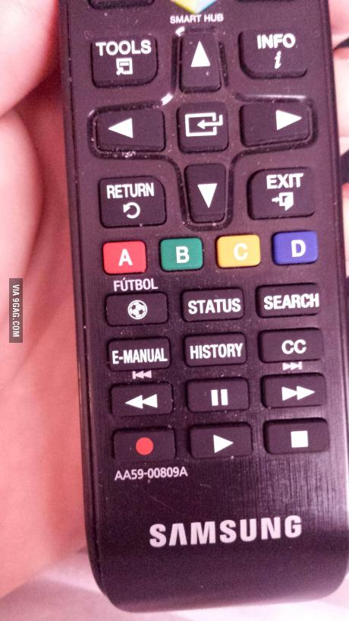
Příklad - úprava produktu v Mexiku - fotbal

Slide 46
Než začneme o distribuci …
Je to daleko!
A v každé zemi lidé preferují jiný styl nakupování.
Notes:
csvukrs

Slide 47
1 Distribuce
Cílem mezinárodní distribuční politiky je přizpůsobit nabídku poptávce a zajistit plynulý pohyb zboží od tuzemského výrobce až ke konečnému spotřebiteli na zahraničním trhu.
Budování mezinárodních distribučních cest, neboli distribučních kanálů, je velice nákladnou, dlouhodobou a komplikovanou záležitostí.
Distribuční politika je nejméně pružným nástrojem mezinárodního marketingového mixu. Změna strategie distribuční politiky se projeví až za poměrně dlouhou dobu a navíc je obvykle značně nákladná a riskantní.
Distribuční politika silně ovlivňuje i všechny ostatní nástroje marketingového mixu.
Notes:
csvukrs

Slide 48
Vliv mezinárodní distribuce
V mezinárodní výrobkové politice má vliv na provedení a kvalitu dodávaných výrobků, na rychlost s jakou se nové výrobky dostanou na zahraniční trhy, na sortimentní skladbu a zejména na velikost a způsob balení výrobků.
Náklady na budování mezinárodních distribučních kanálů se projeví v ceně výrobků, kde tvoří podstatnou část ceny pro konečného zákazníka.
Do určité míry ovlivňuje distribuční politika i mezinárodní komunikační politiku, zejména úroveň a kvalita spolupráce mezi obchodními mezičlánky.
Notes:
csvukrs

Slide 49
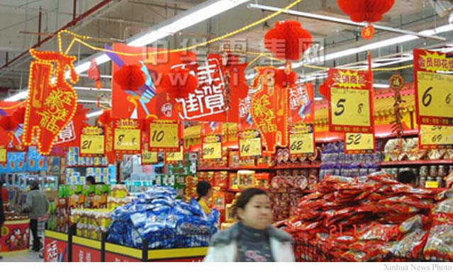
Distribuce v Číně
Preferovaný způsob – tržiště nebo velké nákupní domy připomínající tržiště.
Obrat během „Spring Festival holiday“ cca USD 200 mld., Singles Day.
Notes:
csvukrs

Slide 50
2 Mezinárodní distribuční strategie
Mezinárodní distribuční strategie je součástí celkové mezinárodní strategie podniku.
Součástí mezinárodní distribuční strategie je rozhodování o:
A: způsobu distribuce,
B: hustotě distribuční sítě,
C: délce distribučních kanálů
D: postavení a kritériích výběru účastníků distribuce,
E: způsobu řízení a koordinace činnosti účastníků distribuce,
F: vlastní fyzické dopravě a skladování distribuovaného zboží, neboli o logistice.
Notes:
csvukrs

Slide 51
A: Způsob mezinárodní distribuce
Distribuční kanály poskytují základní vazby mezi výrobci a zákazníky. Způsob mezinárodní distribuce zboží se může v některých případech shodovat s formou vstupu podniku na mezinárodní trh. Volbě způsobu distribuce musí předcházet pečlivá analýza trhu dané země, jejího prostředí a podmínek pro řízení a kontrolu distribučního kanálu.
Struktura distribučních kanálů je ovlivněna mnoha faktory, zejména stupněm ekonomického vývoje země, kupní silou obyvatelstva, úrovní infrastruktury země, charakterem zboží, specifiky pohybu zboží v mezinárodních podmínkách (logistikou) a kapitálem vyvážejícího podniku.

Slide 52
Způsob mezinárodní distribuce 2
Přímá distribuce: Výrobní firma si zajišťuje distribuci svých produktů do zahraničí sama, vlastními organizačními články. (Prostřednictvím svých prodejců, exportního oddělení nebo prostřednictvím zahraniční obchodní pobočky). Při přímé distribuci je výrobce v přímém kontaktu se zákazníky, což je výhodné, ale na druhé straně nese veškeré obtíže, nároky a rizika, spojená s exportem.
Nepřímá distribuce: Výrobní podnik se rozhoduje mezi řadou domácích i zahraničních subjektů, kteří nabízejí zprostředkování distribuce produktů k zákazníkům. Vztah výrobce s prostředníky může být tzv. „distribuční“, kdy prostředník výrobek kupuje a poskytuje komplexní marketingové služby. Nebo tzv. „zprostředkovatelský“ (obchodní zastoupení, komisionářské a mandátní vztahy, nákupní kanceláře, které vyhledávají a nakupují zboží na požádání svých klientů, přičemž neposkytují prodejní služby). Zprostředkovatel má méně svobody v rozhodování.

Slide 53
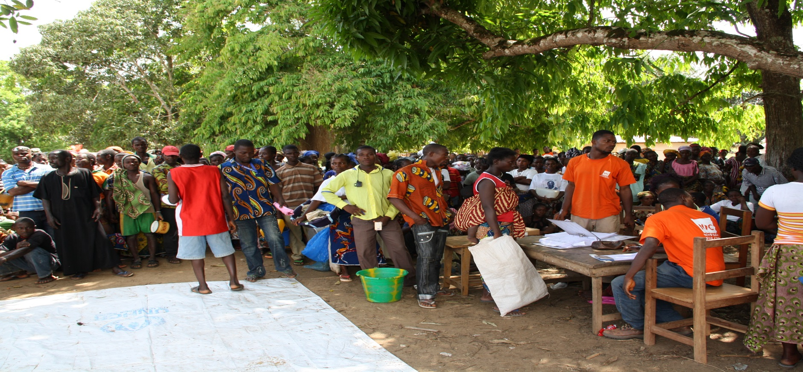
Distribuce v Etiopii
Notes:
csvukrs

Slide 54
Výhody nepřímé distribuce představují:
Poskytnutí know-how v raném stádiu vstupu na nový trh,
úsporu výdajů (finančních a personálních) na trhy neprozkoumané, malé a vzdálené,
možnost dostat do povědomí zákazníků jméno výrobce a značky,
test přijatelnosti výrobků na zahraničích trzích s nízkými náklady,
zajištění okamžité platby zboží, omezí rizik mezinárodního obchodu,
organizaci dobře fungujících distribučních kanálů s nekonkurenčním zbožím,
možnost exportu výrobků na nových zahraničních trzích, prodej přebytečných zásob materiálů a surovin,
v některých případech poskytnutí skladů, případně dalších služeb,
u státních zakázek poskytnutí kontaktů a přestavení firmy.
Notes:
csvukrs

Slide 55
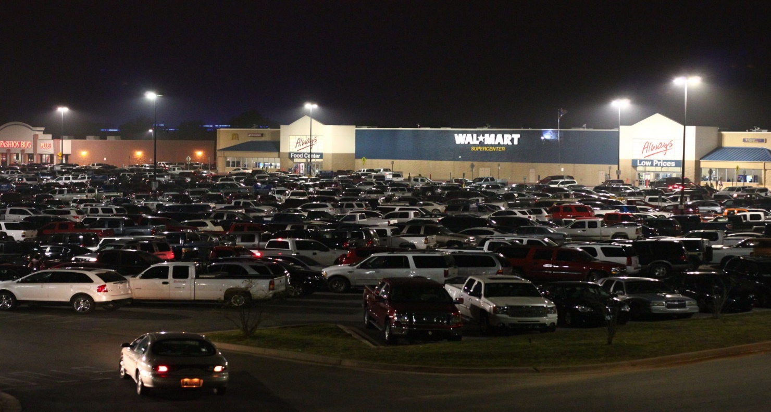
Distribuce v USA
Preference nákupních center.
Silný vliv online nakupování a specifických cash-and-carry.
Notes:
csvukrs

Slide 56
Nevýhody nepřímé distribuce:
Nepřímá distribuce snižuje zisk výrobce tím, že obchodní marže prostředníka může činit 5-30 % z ceny výrobku,
ztěžuje přímou komunikaci se zahraničními účastníky, omezuje zpětnou vazbu a kontrolu,
prostředník může tajit výrobci možnosti rozšíření prodeje formou licencí nebo investic, z důvodů, aby neztratil klienta,
může poškodit potenciální odbyt tam, kde provádí špatné služby,
omezuje možnost poskytnout každému výrobku efektivní podporu,
když prostředník prodává pod svým jménem, bude známější než výrobce a v případě převzetí exportu do rukou výrobce, nebude mít tento patřičnou znalost distribučních a prodejních zvyklostí a kontaktů,
nestabilita odbytu, v případě velkoobchodníků, kteří se mohou obrátit kdykoliv ke konkurenci.
Notes:
csvukrs

Slide 57
Příklad těžké pozice firma vs. retail/nákupní centra
Článek Dokud nepadnete, tak vás drtí. Chrámy konzumu se s nájemci nemazlí.
„Společnost Ideal Česká, která patří k největším provozovatelům čistíren v ČR.
Výhradní orientace na obchodní centra, která sice byla zpočátku výhodná, ale později, když už vznikala stále nová a nová nákupní tržiště a zákazníci začali na některých místech ubývat, tak tato strategie začala být slabinou.“
Notes:
Zdroj: https://www.seznamzpravy.cz/clanek/dokud-nepadnete-tak-vas-drti-chramy-konzumu-se-najemci-v-krizi-nemazli-150558#dop_ab_variant=0&dop_source_zone_name=zpravy.sznhp.box&dop_req_id=GZabhaJTa3A-202104140609&dop_id=150558&source=hp&seq_no=3&utm_campaign=&utm_medium=z-boxiku&utm_source=www.seznam.cz

Slide 58
Příklad těžké pozice firma vs. retail/nákupní centra
„Rigidní nájemní podmínky s pronajímateli obchodních center, které byly sjednávány na dobu pěti a více let a prakticky nám jako nájemcům nedávaly žádnou možnost smlouvu předčasně ukončit v okamžiku, kdy se z důvodu dlouhodobého poklesu poptávky či vyšší moci (kovid) staly naprosto nevýhodnou.
Nájem, který se v našem případě pohyboval podle velikosti obchodního centra a jeho umístění v regionu od 30 do 250 tisíc korun měsíčně. Nájem se každý rok automaticky valorizuje o inflaci.
Dále se vedle nájmu musíte podílet také na takzvaných provozních a marketingových nákladech obchodního centra, které v našem případě činily 20 až 70 tisíc korun na jednu provozovnu měsíčně.
Další podmínkou je také například to, že musíte respektovat otevírací dobu centra a mít provozovnu otevřenou i v okamžiku, kdy tam třeba nikdo nechodí.“
Notes:
Zdroj: https://www.seznamzpravy.cz/clanek/dokud-nepadnete-tak-vas-drti-chramy-konzumu-se-najemci-v-krizi-nemazli-150558#dop_ab_variant=0&dop_source_zone_name=zpravy.sznhp.box&dop_req_id=GZabhaJTa3A-202104140609&dop_id=150558&source=hp&seq_no=3&utm_campaign=&utm_medium=z-boxiku&utm_source=www.seznam.cz

Slide 59
Odlišnosti v mezinárodní distribuci 1
Zvláštním typem zprostředkovatele jsou tzv. „Norazi agenti“, kteří se specializují na podezřelé transakce, například pašované zboží, nebezpečný odpad a zbraně. Zprostředkovávají dovoz strategického zboží do zemí pod mezinárodní blokádou obchodu.
Státní zprostředkovatelé - v některých zemích existuje státní monopol na nákup některých druhů zboží (Švédsko a Norsko má monopol na alkoholické nápoje a lze je koupit jen ve státních obchodech). Stát také může prostřednictvím vládních agentur nebo státem pověřených zprostředkovatelů nakupovat zboží pro svou potřebu (vybavení úřadů počítači, nákupy pro armádu a policii apod.).
Notes:
csvukrs

Slide 60
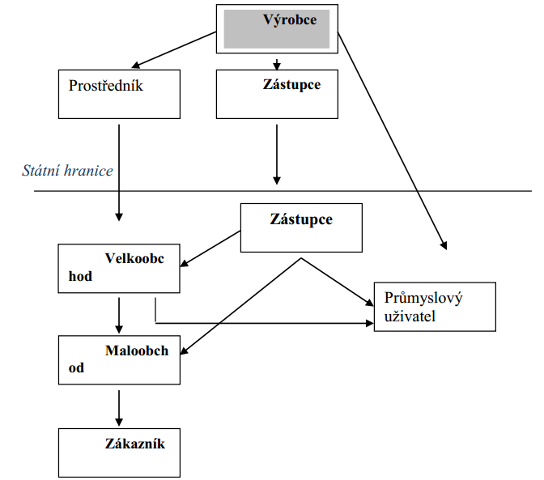
Alternativní formy distribučních kanálů 1
Notes:
csvukrs

Slide 61
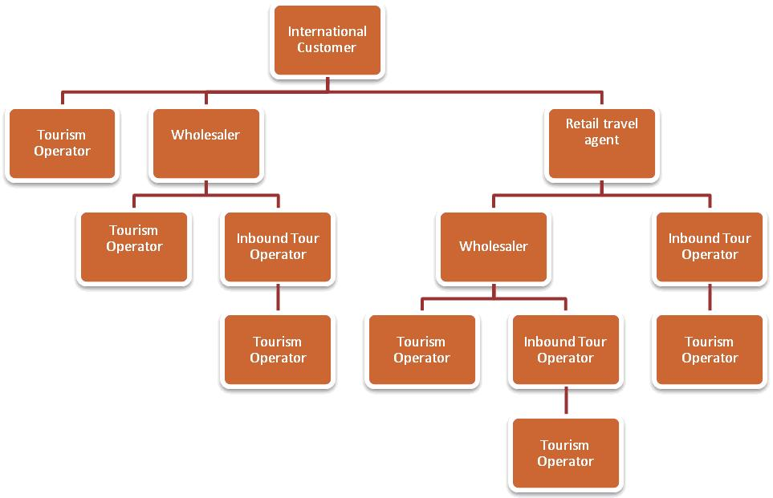
Alternativní formy distribučních kanálů 2
Notes:
csvukrs

Slide 62
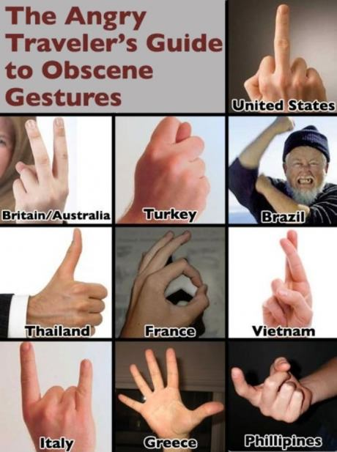
Neslušná gesta ve světě
Notes:
csvukrs

Slide 63
B: Hustota distribuční sítě
Hustota distribuční sítě je vyjádřena počtem prvků ve vztahu ke konkrétnímu trhu a výrobku. Rozlišujeme intenzivní distribuci (produkty denní spotřeby), selektivní distribuci (produkty dlouhodobé spotřeby) a exkluzivní distribuci (luxusní a značkové produkty).
Hustota distribuční sítě je ovlivněna:
charakterem zboží (intenzivní, selektivní, exkluzivní distribuce),
fází životního cyklu produktů,
kupními návyky spotřebitelů,
územními vlivy (vzdálenost, tradice, právní omezení),
rozložením poptávky na trhu,
možným objem prodeje (vzhledem ke konkurenci),
možností kontroly,
požadavky na speciální funkce (servis, poradenství apod.).
Notes:
csvukrs

Slide 64
C: Délka distribučních kanálů
Délka distribučních kanálů je dána počtem distributorů (zprostředkovatelů) v distribučním řetězci od výrobce ke konečnému zákazníkovi. Zvlášť významné je dosažení motivace pro realizaci prodejů v jednotlivých prvcích distribučního kanálu, a to nejen ekonomickými (cenovými) podněty, ale i dalšími nástroji, jako je reklama, podpora prodeje, školení personálu, osobní prodej apod.).
Délka distribučního kanálu je ovlivněna:
hustotou distribuční sítě,
průměrným množstvím dodávaného zboží,
dobou životnosti zboží,
geografickou charakteristikou země,
kupní silou spotřebitelů.

Slide 65
Délka vs. šířka distribučního kanálu
Pro vztah šířky a délky distribučního kanálu platí, že intenzívně i selektivně distribuované zboží vyžaduje i více článků v řetězci, tudíž se jedná o delší distribuční kanál. Exkluzivní distribuci odpovídá spíše volba přímé distribuce.
Rovněž lze nalézt korelaci mezi délkou kanálů a vyspělostí země, kam směřuje zboží exportéra. Kanály jsou zpravidla kratší pro zboží prodávané na výrobních trzích, a pro zboží dlouhodobé spotřeby s vyššími cenami. Platí, že čím vyšší je objem nákupu, tím kratší je distribuční kanál.
V mnoha zemích existují různé typy velkoobchodníků (z hlediska poskytovaných služeb), kteří dodávají maloobchodníkům. Pro zahraniční společnost je často výhodné prodat zboží jednomu až dvěma velkoobchodníkům, stojícím svým významem na počátku kanálu, kteří se dále postarají o prodej na další úrovni, která je charakterizována často velkým počtem malých, rozptýlených maloobchodníků. Na jiné straně spektra pak stojí přímý prodej spotřebního zboží efektivní síti hypermarketů, zajišťujících vysokou míru zviditelnění exportovaného zboží a velký objem prodeje.

Slide 66
Strategie vstupu do cizího distribučního kanálu
Pokud výrobní podnik nemá vybudovány pro cílovou zahraniční oblast vlastní distribuční cesty, musí si zajistit distribuci svého zboží prostřednictvím cizích distribučních kanálů. V zásadě existují čtyři způsoby:
Doplňková distribuce (piggybacking), tímto způsobem je distribuováno zboží i jiných výrobců, které si nekonkuruje, ale doplňuje sortiment. Každý ze zúčastněných výrobců distribuuje zboží pod svou vlastní značkou.
Systém OEM (Original Equipment Manufactures), v tomto případě výrobce vstupuje do distribučního kanálu pod obchodní značkou (jménem) prodejce. Tato metoda v sobě skrývá riziko poškození pověsti pro obě smluvní strany.
Založení společného podniku (joint-venture) s distributorem. Jedná se o přímý kapitálový vstup.
Strategie uzavřeného distribučního kanálu. Přístup v tomto případě předpokládá osobní kontakty k překonání nedůvěry.

Slide 67
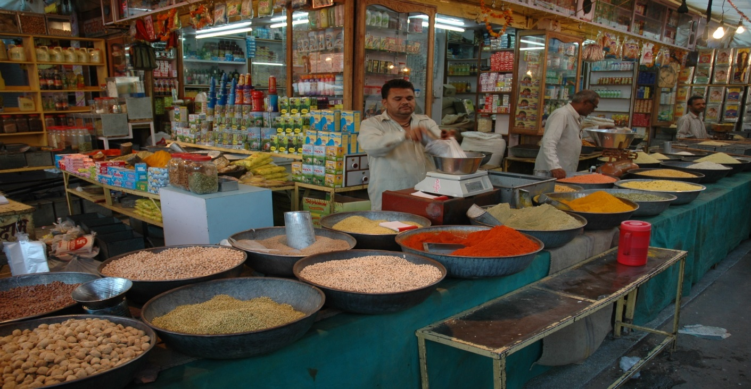
Distribuce v Indii
Retail představuje 12% HDP, 300 mld. USD, zaměstnává 10% pracovní síly! 12 mil. obchodů!

Slide 68
Náklady na mezinárodní distribuci
Finanční síla firmy vstupující do mezinárodního podnikání určuje způsob distribuční cesty. Čím je výrobní podnik kapitálově silnější, tím je pro něj snazší zřídit vlastní distribuční kanály nebo si alespoň zajistit dobrou kontrolu celého procesu distribuce.
Náklady na distribuční cesty mají podobu jednak nákladů na vybudování distribučních cest, a jednak to jsou náklady na zabezpečení provozu distribučních cest.
Maximální investice, jak již bylo řečeno, jsou zapotřebí na vybudování vlastní distribuční sítě. Nejméně ziskové se jeví exportovat přímo do maloobchodní sítě cizí země, nejvíce ziskový se jeví prodej distributorovi, který má vybudovaný vlastní distribuční kanál.
Notes:
csvukrs

Slide 69
Náklady na mezinárodní distribuci 2
Vybudování vlastního distribučního systému často trvá dva až tři roky. Proces zahrnuje kroky:
1. volba distribuční strategie,
2. určení kritérií pro výběr partnerů v distribučních kanálech,
3. hodnocení a výběr distribučních partnerů,
4. uzavírání smluv.
Náklady na provoz distribučního kanálu se budou lišit podle různých etap životního cyklu obchodovaných výrobků. Vztahy mezi jednotlivými členy distribuční sítě a poměr jejich kapitálové síly bude rovněž ovlivňovat náklady na provoz distribuce. Například maloobchodní řetězce získávají stále větší sílu, která se projevuje různými tlaky na ostatní účastníky distribuce (požadavky na dodávky zboží až do svých distribučních center nebo požadování dodávek metodou Just in time).
Notes:
Zdroj: Kozel, 2011, str. 157

Slide 70
D: Výběr distribučního partnera
Mezi doporučená kritéria výběru distribučního partnera řadíme tyto faktory:
cíle a strategie distribuční firmy,
velikost, kapitál distribučního partnera,
jeho reputace,
pokrytí geografické a výrobní zájmové oblasti,
kompatibilita distribuovaných výrobků,
zkušenosti,
prodejní síť,
fyzické vybavení,
ochota a možnosti udržování zásob, provádění servisu, propagace,
prodejní výkon,
komunikace,
kontakty s místními úřady,
všeobecný postoj.
Při vlastním výběru distribučního partnera je obvyklé stanovit váhu jednotlivých kritérií a jednotlivé potenciální kandidáty bodově ohodnotit. Výsledné součty bodů násobených vahami kritérií pak umožní určit pořadí kandidátů.
Notes:
csvukrs

Slide 71
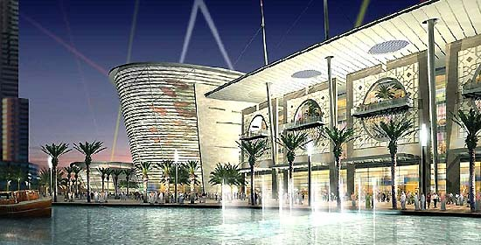
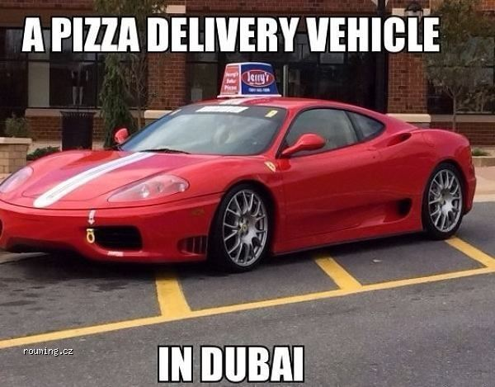
Retail v Dubaji
Notes:
csvukrs

Slide 72
E: Řízení členů distribuční sítě
Řízení členů distribuční sítě zahrnuje rozhodnutí o formách motivace členů distribuční sítě. K motivaci zprostředkovatelů distribuce slouží především finanční odměny, věcné odměny a psychologická motivace (uznání výkonů), podpora vyvážející společnosti a udržování dobrých vztahů, včetně poskytování zpráv o vývoji prodeje a trhu vůbec.
Významnou složkou motivace je výše obchodního rozpětí (obchodní marže), která závisí na ekonomické úrovni rozvoje země, charakteru zboží distribuovaného zboží, fázi jeho životního cyklu a rozsahu nabízených služeb. Obchodní rozpětí i provize musí vyhovovat potřebám zprostředkovatelů i distribuční politice výrobce.
Problémem bývá koordinace jednotlivých členů distribučních kanálů. V každé oblasti existují silné subjekty, které se snaží více či méně diktovat podmínky subjektům také v jiných distribučních kanálech. V rozvojových zemích bývá často dominující pouze jedna firma, která je výhradním distributorem.

Slide 73
Kontrola distribučních cest
Prvkem, který přímo ovlivňuje kvalitu řízení distribučních kanálů, je kontrola distribučních cest. Kontrola je zaměřená na dodržování smluvních podmínek, dohodnutých cen, minimálního množství objemu prodeje, formu prodeje, reklamu, servis a na další podmínky.
Monitorování (kontrola) distributorů je v prostředí mezinárodního marketingu obtížnější než v domácím prostředí především vzhledem k větší vzdálenosti mateřské společnosti a také díky větší délce distribučních kanálů.
Kontrolu usnadňují vlastní distribuční systémy, nebo franchising, popřípadě pečlivý výběr výhradního obchodního zástupce. Kontrolu pohybu zboží usnadňuje čárový kód. Vhodná je také osobní návštěva reprezentantů vývozce (výrobce), která může zhodnotit i chování prodejního personálu zprostředkovatele.

Slide 74
Problémy mezinárodní distribuce 1
Neexistující distribuční kanály - v některých zemích neexistují vhodné distribuční kanály, nebo je k dispozici pouze část kanálu. Například kanály vhodné pro městské osídlení nepokrývají venkovské oblasti. Dosáhnout různých segmentů trhu je možné pouze pomocí několika různých distribučních kanálů.
K velkým změnám v distribuci došlo i ve východoevropských zemích, včetně zhroucení tradičních kanálů distribuce (například v České republice ještě do poloviny 90. let minulého století představovala základní distribuci potravin pro venkov síť družstevních prodejen Jednota a k jejímu nahrazování kvalifikovaným distributorem docházelo postupně).
Zákony a nařízení - mohou na mnoha místech omezit výrobce ve smyslu kontroly distribučních cest. Například v zemích EU není možné podle zákonů zakázat přesuny (tzv. reexporty) zboží v rámci EU, i když to je jednou z příčin vzniku „šedých trhů“ (využívání rozdílné úrovně cen stejného zboží v různých zemích). Jedinou možností pro výrobce je dát v dohodě o distribuci klauzuli o zákazu přesunů.

Slide 75
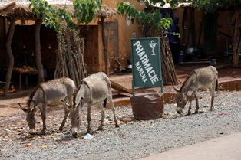
Lékárna v jižní Americe

Slide 76
Problémy mezinárodní distribuce 2
Blokace užití kanálů – některé distribuční kanály mohou být pro vývozce nepřístupné v důsledku kartelových dohod a obchodních asociací zprostředkovatelů. Např. v ČR narazily požadavky výrobců a dovozců léčiv distribuovat určité produkty mimo síť lékáren (u benzínových stanic nebo v maloobchodech) na silný odpor ze strany sdružení lékárníků. Maloobchodům může dodávat pouze relativně malý počet velkoobchodů s výhradní smlouvou. Podobným způsobem lze nového vývozce zcela odříznout od přístupu na trh. Proto je třeba před vstupem na trh podrobně zkoumat přístup k distribučním kanálům.
Přímý marketing – je výsledkem snahy uspořit distribuční náklady a obejít některé neefektivní nebo blokované distribuční kanály. Příkladem úspěšných společností v oblasti přímého marketingu může být Amway nebo Avon v České republice, založených na systému multilevel marketingu, tj. přímé nabídky spotřebitelům. Dalším příkladem přímého marketingu je katalogový prodej, teleshoping, a e-shoping.

Slide 77
Problémy mezinárodní distribuce 3
Skladování – je na zahraničních trzích spojeno s mnoha riziky. Patří k nim vysoké náklady (zejména v případě silné domácí měny), nebezpečí inflace, která má vliv na zvyšování ceny skladovaného zboží. V mnoha případech vývozce s nedostatkem vlastního kapitálu a v podmínkách drahých úvěrů, má snahu snižovat prostředky vázané na zásobách. To vede k omezování zásob a následným problémům, zejména při fluktuaci poptávky, a hrozbě ztráty trhu ve prospěch konkurence. Kapitálově silní distributoři nutí vývozce k poskytování relativně dlouhodobého obchodního úvěru.
Vysoká vyjednávací síla distributora – se projevuje zejména v zemích, kde existuje malý počet velkoobchodníků, dodávajících mnoha maloobchodníkům, popřípadě tam, kde maloobchodní trh ovládají velké nadnárodní maloobchodní řetězce se sítí hypermarketů a maloobchodů. Menší vývozci jsou pak nuceni k cenovým a dalším ústupkům, aby se do těchto sítí dostali, popřípadě musí spoléhat na méně efektivní zprostředkovatele.

Slide 78
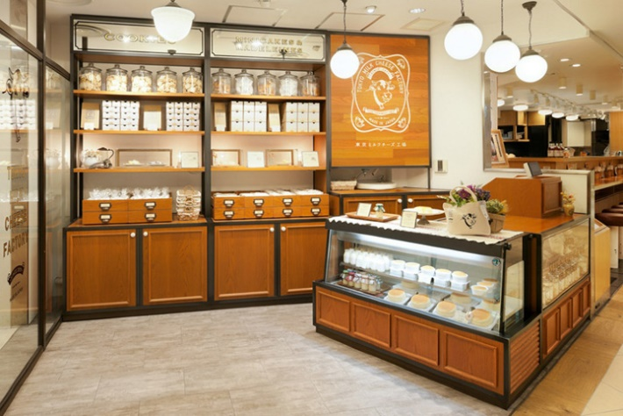
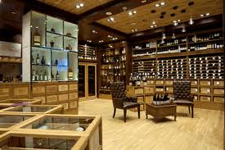
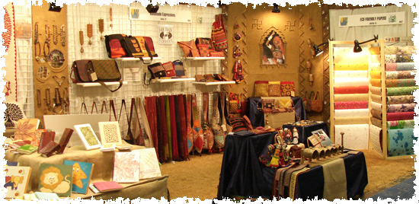
Specifické obchody

Slide 79
F: Mezinárodní logistika
Logistika představuje fyzickou distribuci zboží mezi členy distribuční cesty až ke konečnému spotřebiteli. Mimo to zahrnuje také oblast plánování přepravy a kontrolu fyzického toku produktu. Doprava je osou logistiky. Cílem logistiky je přepravit produkt tak, aby firma dosáhla zisk.
Logistickým řízením rozumíme řízení dopravy zboží, kontrolu zásob, skladování a řízení procesu objednávek.
Dobře fungující logistický systém představuje 15 – 35% z celkových nákladů firmy. Logistický systém je orientovaný na dosáhnutí co největšího počtu uspokojených zákazníků realizovanými dodávkami v poměru k objednávkám.

Slide 80
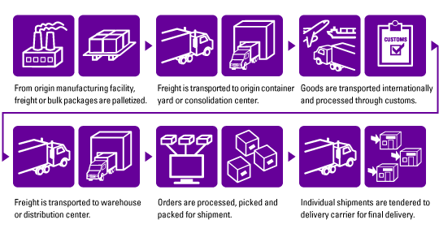
Mezinárodní logistika

Slide 81
Nejdůležitější typy dokumentů:
Konosament – nejdůležitější dokument pro odesílatele, dopravce a kupujícího. Potvrzuje příjem zboží, představuje základní kontrakt mezi odesílatelem a přepravcem. Slouží jako potvrzení vlastnictví ke zboží pro jeho odběr kupujícím.
Exportní deklarace – konstatuje řádnou autorizaci odesílatele pro export a slouží jako prostředek pro sběr statistických údajů.
Deklarace odesílatele o nebezpečném zboží – je potřebná u zápalných a jedovatých látek.
Inkasní dokumenty – zahrnují vždy komerční fakturu (detailní popis transakce).
Konsulární faktura – vyžadovaná některými zeměmi pro účely sběru dat.
Potvrzení o původu – vyžadované některými zeměmi pro vyměření správných celních tarifů.
Pojišťovací dokumenty – předkládají se v případě, že je to stanoveno transakcí.
Importní licence – může být požadována pro určité typy nebo množství zboží. Exportér musí poskytnout importérovi potřebné údaje pro získání těchto licencí vládních úřadů a před skutečným odesláním se má přesvědčit, zda si importér tyto doklady skutečně zabezpečil.

Slide 82
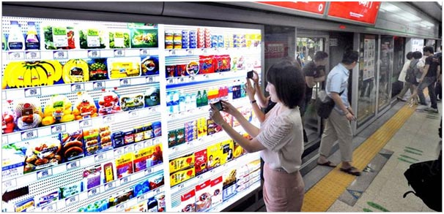
Využití QR kódu v Japonsku

Slide 83
3 Vývojové trendy v mezinárodní distribuci
Proces internacionalizace obchodních firem - v tomto procesu došlo v oblasti distribuce k určitému zpoždění oproti oblasti výroby. Počátek internacionalizace v distribuci lze sledovat od 90. let 20. století, když se uvolnily možnosti vstupu na trhy střední a východní Evropy. Tato skutečnost spolu s rozvojem informačních technologií a rostoucím vlivem celosvětové globalizace, vedla k nastartování procesu internacionalizace distribučních řetězců.
Proces koncentrace - souvisí s procesem internacionalizace a je patrná zejména v maloobchodě a velkoobchodě a vede jednak ke vzniku globálních obchodních firem (obchodních řetězců) a jednak ke vzniku strategických obchodních aliancí. S největším stupněm koncentrace se setkáváme u mezinárodních obchodních řetězců, které prodávají rychloobrátkové zboží. Nejvyšší stupeň koncentrace je ve Skandinávii, Švýcarsku a ve Francii. Značný stupeň koncentrace maloobchodního trhu dosáhla i Česká republika (v roce 2005 kontrolovalo pět mezinárodních retailingových firem více než 45% českého maloobchodního trhu).

Slide 84
Vývojové trendy v mezinárodní distribuci 2
Přesun rozhodujícího vlivu ze strany výrobců na stranu distributorů - mezi hlavní důvody tohoto jevu patří výše uvedené procesy internacionalizace a koncentrace distribučních řetězců. V současné době tak distribuční řetězce stále častěji určují, co se bude vyrábět a následně prodávat. Dále mají vliv tlaky distributorů na snižování cen dodavatelů (výrobců), zvyšování kvality dodávek, systém dodávek just-in-time a dalších.
Diverzifikační strategie distribučních mezičlánků - tento proces spočívá v zaměření obchodních firem na určený druh činností charakterizovaný sortimentem, cenovou úrovní, způsobem prodeje, velikostí prodejen, rozsahem služeb na určitý zákaznický segment (hypermarkety, supermarkety, diskontní orientace, obchod v obchodě – využití velkokapacitních jednotek pro pronájem například prodej značkového zboží, občerstvení apod.). Diverzifikace se rovněž projevuje rozvojem vlastních distribučních značek (například značka Tesco).

Slide 85
Vývojové trendy v mezinárodní distribuci 3
Roli velkoobchodních organizací přebírá omezený počet velkých distribučních center - moderní podobou jsou tzv. „Cross Dock“ distribuční centra, v nichž jsou kompletovány velkoobjemové dodávky od výrobců prakticky „z vozu na vůz“ a dodávány bez ukládání do skladů přímo obchodním řetězcům. Problémem je optimální lokalizace a počet těchto distribučních center. Ale při optimální lokalizaci distribučního centra lze snížit přepravní náklady.
Spolupráce obchodních a dodavatelských firem - silné postavení distribučních firem vedlo k různým formám spolupráce s dodavateli, kdy hlavním cílem je zvýšení efektivnosti podnikání všech zúčastněných subjektů. Úzká spolupráce musí být založena na využívání moderních manažerských nástrojů, zejména systémů ECR a EDI.

Slide 86
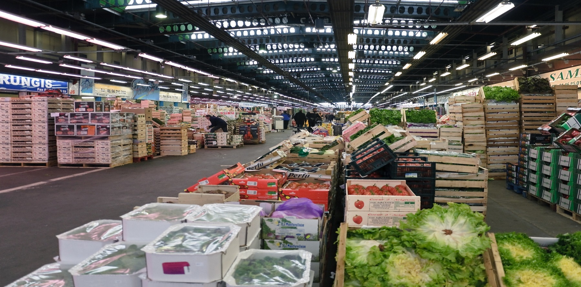
Nově se rozvíjející „wholesale retail“

Slide 87
Vývojové trendy v mezinárodní distribuci 4
Informační technologie - technologické inovace posledních let umožnily distribučním firmám značně zvýšit efektivnost poskytování svých služeb.
Pokladny vybavené scanery umožňují rychlé a přesné řízení nákupů a objednávek, „čtením“ EAN čísel na běžných čárových kódech. Navíc umožňují různé analýzy, například nejprodávanější výrobky v určitém období apod.
Věrnostní a platební karty jsou užitečným nástrojem pro řízení vztahů se zákazníky.
Rozvoj informačních technologií umožňuje firmám pracovat s velkými databázemi a upravovat nabídku podle potřeb a přání cílových segmentů zákazníků. Tento koncept je využíván v rámci řízení vztahů se zákazníky CRM (customer relationship management).

Slide 88
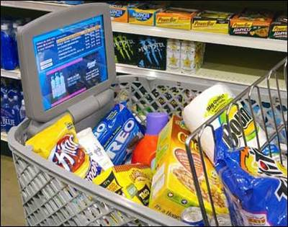
RFID – budoucnost distribuce v retailu
RFID – radio frequency identification technology

Slide 89
Vývojové trendy v mezinárodní distribuci 5
Internet nabízí firmám možnost přímé komunikace se spotřebiteli a zákazníky, ale ve vztahu ke klasickým distribučním firmám představuje konkurenci.
Jednou z nejperspektivnějších oblastí použití elektronického obchodování se považuje oblast obchodování mezi jednotlivými články celého výrobního a distribučního řetězce - (B2B), který se může realizovat buď prostřednictvím e-aukcí nebo elektronických tržišť.
Elektronické tržiště neboli e-marketplace je virtuální internetové tržiště, kde se on-line stýká nabídka s poptávkou. Jeho hlavní výhodou je možnost efektivního a pohodlného srovnání cen, dodacích a platebních podmínek a především technických parametrů jednotlivých produktů.
Pro spotřebitelský trh umožnil internet spolu s využíváním kreditních karet v elektronickém obchodě realizaci home-shopingu, překračující hranice.
Výhodou elektronického obchodu jsou nízké náklady, dostatek prostoru a zejména to, že má globální dosah. Kritickým místem je fyzická distribuce zboží.

Slide 90
Mezinárodní marketing – mezinárodní komunikační politika
Ing. Michal Stoklasa, Ph.D.
Mezinárodní marketing

Slide 91
Obsah přednášky
1 Definování marketingové komunikace.
2 Odlišnosti komunikace v mezinárodním prostředí.
3 Marketingový komunikační mix.
Notes:
csvukrs

Slide 92
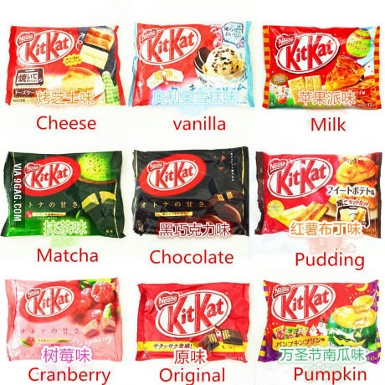
Japonský KitKat

Slide 93
1. Definování marketingové komunikace (MK)
Širší pojetí: veškerá plánovaná i neplánovaná komunikace ve všech bodech kontaktů organizace se současnými i potenciálními zákazníky (vnímání značky, cena, distribuční místa, reklama, chování zaměstnanců, tradice organizace atd.).
Užší pojetí: marketingový komunikační mix.
Notes:
csvukrs

Slide 94
2 Odlišnosti komunikace v mezinárodním prostředí
Komunikační proces je v marketingu chápán jako vzájemná výměna informací (sdělení) mezi zdrojem (výrobce, vývozce), který určuje, jaké sdělení bude vysláno, jak bude zakódováno, aby prostřednictvím médií správně oslovilo příjemce (zákazníka) a vyvolalo jeho pozitivní reakci.
Komunikační proces v mezinárodním prostředí je mnohem složitější než v prostředí národním, neboť musí překonávat mnohem více překážek.
Mezinárodní komunikační proces je omezen těmito faktory:
Image tvůrce komunikačního sdělení.
Konkurencí, která způsobuje různé tzv. „hladiny hluku“ na trzích, vyvolané střety s komunikačními poselstvími mnoha podniků.
Filtrem vnímání u příjemce (selektivní vnímání), jímž musí poselství proniknout.
Bariérou různých míst vzniku a dopadu poselství.
Kulturními odlišnostmi jednotlivých trhů.
Notes:
csvukrs

Slide 95
Kybernetický model komunikace
sdělení
sdělení
sdělení
sdělení
odesílatel (zdroj) sdělení
zakódování
přenos médiem
dekódování
příjemce sdělení
ŠUM
zpětná vazba
reakce
Notes:
csvukrs

Slide 96
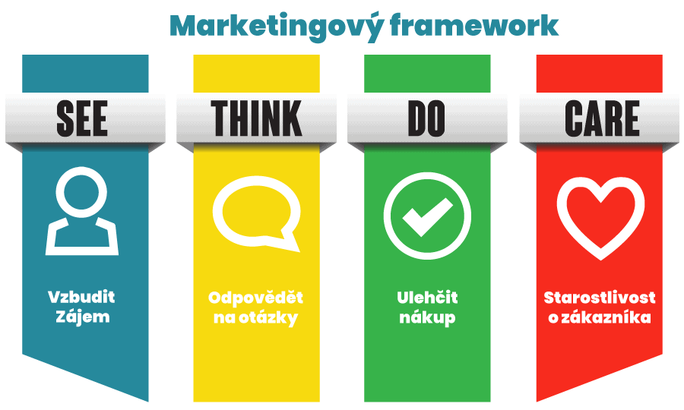
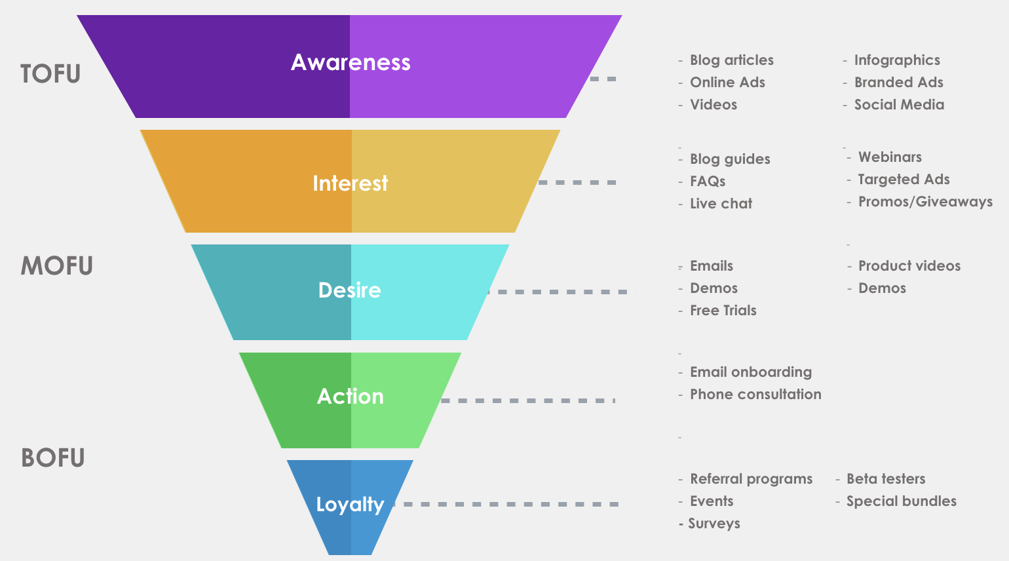
Užitečné komunikační modely
AIDA!
FCB (Percy-Rossiter)
STDC
Musím chápat i marketingový trychtýř (marketing funnel).
Notes:
Zdroj pro STDC: https://krejta.cz/marketingovy-slovnik/stdc-framework/
Zdroj pro funnel: https://pixelme.me/blog/marketing-funnel

Slide 97
Výběr komunikačního nástroje ovlivňuje
Ekonomický rozvoj země,
sociální struktura společnosti a vliv autorit,
míra gramotnosti země a úroveň vzdělání,
kulturní prostředí (jazyk, náboženství, etika, morálka),
stupeň nacionalismu a národního uvědomění v zemi,
postoje k riziku a postoje ke zdraví,
pokrytí země jednotlivými médii,
nezávislost masmédií na státu,
legislativní omezení forem marketingové komunikace,
mezinárodní akceptování obchodního jména (značky),
image země původu zboží.
Notes:
csvukrs

Slide 98
Častý problém - legislativní omezení
Reklamy určené dětem nebo na děti zaměřené,
Srovnávací reklamy,
Regulace reklamy v oblasti léčiv, zdravotnického materiálu a lékáren (například v ČR regulace reklamy samotných lékáren),
Zákaz nebo regulace reklamy na tabák, alkohol a drogy,
Regulace nebo samoregulace reklamy na potraviny,
Regulace venkovní reklamy, nejčastěji billboardů (například jejich zákaz v Itálii),
Omezení v oblasti darů, loterií, soutěží a jiných podpor prodeje,
Povinnosti užití úředního jazyka v reklamě, návodech k použití a jinde v marketingové komunikaci,
Etické kodexy v komunikaci (například nutnost samoregulace).
Notes:
csvukrs

Slide 99
Model tvorby mezinárodní marketingové komunikace 1
1. Zvážení odlišností mezi domácím a zahraničním trhem ve všech relevantních faktorech.
2. Volba cílové skupiny zákazníků a vytvoření profilu každé cílové skupiny zákazníků pro každý segment trhu (pro každou zemi).
3. Zhodnocení, které výhody a charakteristické rysy nabízených výrobků či služeb mají být sděleny. Výběr těchto speciálních faktorů které budou obsahem komunikačních sdělení se musí provést pro každý segment trhu.
4. Stanovení rozpočtu na komunikační strategii. Vypracovává se několik variant podle strategického uplatnění jednotlivých nástrojů komunikačního mixu.
5. Vytvoření základního komunikačního sdělení (reklamního sloganu), které by mělo být univerzální na daném trhu pro všechna média. Toto sdělení by mělo vycházet jak ze základních cílů komunikace firmy, tak aby odpovídalo požadavkům vytvořenému profilu cílové zákaznické skupiny.

Slide 100
Model tvorby mezinárodní marketingové komunikace 2
6. Výběr optimální varianty komunikační strategie, podílů jednotlivých nástrojů komunikačního mixu (médií), včetně rozhodování o harmonogramu celé komunikační kampaně.
7. Volba reklamní agentury (buď velké mezinárodní s pobočkami v mnoha zemích nebo domácí ve vlastní zemi nebo místní agentury).
8. Implementace zvolené strategie komunikační na daném trhu.
9. Hodnocení efektivnosti a kontrola odchylek výsledků celé komunikační strategie podle předem stanovených a kvantifikovaných cílů a kritérií.
10. Při zjištěných odchylkách oproti předpokladům úspěšnosti komunikační marketingové strategie nebo při změnách některého ze vstupních faktorů, se vrací se zpět k prvnímu kroku tohoto modelu.

Slide 101
Shrnutí – co vše je tedy jinak?
Vše – proto potřebuju agenturu.
Budu mít zpravidla jiný cíl, protože jsem v jiné fázi ŽC.
Budu mít odlišné cílovky, které jsou ještě samy o sobě jiné.
Měním message.
Měním nástroje a média.
(typicky jsem změnil obal produktu – jiné emoce/informace – v jiném místě za jinou cenu – i má komunikace se proměňuje – do toho mi působí obliba jiných kanálů a jiného stylu komunikace – a raději jsem to dal agentuře pro načerpání know-how)
(je tedy legitimní u MSP při startu exportu jen řešit online?)

Slide 102
Komunikační strategie v mezinárodním prostředí
Globální komunikační strategie – používají globální firmy, založena na principu přenosu úspěšných konceptů komunikace do zahraničí.
Na globální úrovni firma vytváří svou jednotnou strategii komunikace, která se v jednotlivých zemích upravuje pouze v detailech (jazyk, volba médií) v dceřiných pobočkách reklamní agentury.
Používá stejná témata a slogany po celém světě.
Vhodná pro komunikaci celé firmy, komunikaci symbolů (firemní image), a pouze pro některé produkty (nevázané na sociálně-kulturní odlišnosti).
Notes:
csvukrs

Slide 103
Komunikační strategie v mezinárodním prostředí
Adaptovaná komunikační strategie – plně přizpůsobena podmínkám zahraničního trhu, upravují dceřiné pobočky komunikační agentury pro každý trh.
Nejčastěji používána smíšená forma – centrála navrhuje základní koncepci, hlavní motiv a jednotný styl a dceřiné společnosti koncept zpracují a upraví s ohledem na kulturní zvláštnosti daného trhu.
Notes:
csvukrs

Slide 104
Push strategie (tlaku) - B2B
Obchodní mezičlánek
Výrobce
Zákazník
Notes:
csvukrs

Slide 105
Pull strategie (tahu) - B2C
Reklama
Výrobce
Obchodní mezičlánek
Zákazník
Notes:
csvukrs

Slide 106
Pull + Push strategie
Reklama
Výrobce
Nabídka
Obchodní mezičlánek
Poptávka
Zákazník
Notes:
csvukrs

Slide 107
3 Marketingový komunikační mix
Souhrn nástrojů, které firma používá k prosazování svých marketingových záměrů na určeném trhu.
Komunikační mix
Produkt
Marketingová komunikace
Cena
Distribuce
Marketingový mix
Notes:
csvukrs

Slide 108
Prvky MKM
Reklama
Podpora prodeje
Osobní prodej
Public relations (P.R.)
Přímý marketing (Direct marketing)
Sponzoring

Slide 109
ATL, BTL, TTL
Nadlinková komunikace (ATL - Above the line) – klasická média
Podlinková komunikace (BTL - Below the line) – netradiční média
Komunikace přes čáru (TTL – Through the line) – klasická + netradiční média

Slide 110
A. Reklama
Reklama je placená forma neosobní prezentace zboží, myšlenek a služeb prostřednictvím různých médií.
ANO | Masové působení, dovoluje výraznost a kontrolu nad sdělením.
NE | Neosobní, nelze předvést výrobek, nelze přímo ovlivnit nákup, nesnadné měření response.

Slide 111
Pochybení v mezinárodní reklamě 1
Chyby v překladech sdělení, doslovné překlady v mezinárodní marketingové komunikaci nefungují.
Přecenění informativní složky reklamy (ve vyspělých zemích podíl této složky v reklamě činí okolo 16 procent).
Chyby ve volbě barev nebo užitých symbolů (například reklama na pánský parfém Drakar, která znázorňovala silnou mužskou ruku s lahvičkou parfému, o níž se opírá ženská ruka s rudými pěstěnými nehty, nebyla v tomto provedení přípustná pro oblast arabských zemí).

Slide 112
Typy reklamy
Informativní reklama – tato je nejčastěji používaná v zaváděcí fázi životního cyklu produktu, kdy je důležité spotřebitele upozornit, že na trh přichází nový výrobek, služba či firma. Hlavním cílem je poskytnutí základních informací o užitných vlastnostech a výhodách produktu.
Přesvědčovací reklama – ta je spojená zejména s cílem rozšíření poptávky a posílení postavení výrobku a firmy na trhu. Používá se ve fázi růstu a na počátku fáze zralosti produktu. Jednou z forem přesvědčovací reklamy je reklama obranná, která přináší spotřebitelům informace nebo stanoviska, která mohou být v rozporu s veřejným míněním.
Připomínková reklama –využívána obvykle ve fázi zralosti (nasycení) a na počátku fáze poklesu, kdy napomáhá k udržení pozice výrobku (značky) na trhu. Cílem je podpora věrnosti zákazníků, kteří pravidelně nakupují daný produkt.
Srovnávací reklama – je možné použít, pokud není nepravdivá, pokud porovnává výrobky a služby, které uspokojují stejné potřeby, nevyvolává pochybnosti o tom, kdo je zadavatelem reklamy a kdo je srovnávaným konkurentem (nemusí být jmenován
Institucionální (korporátní) reklama – cílem je vytvořit pozitivní přijetí firmy veřejností i vlastními zaměstnanci, zveřejňováním pozitivních výsledků (vstup na nové trhy, zvýšení podílu na trhu apod.) nebo fakta o firemní tradici, péči o zaměstnance, životní prostředí apod.
Notes:
csvukrs

Slide 113
Pochybení v mezinárodní reklamě 2
Chyby ve volbě médií (na rozvíjejících se trzích je brána televize jako zdroj informací a zábavy, ale na vyspělejších trzích, například v západní Evropě nebo USA, se mladí lidé do 25 let cítí stále více masovými médii nasyceni, dávají přednost internetu. Reklamu v kině, na rozdíl od televize, berou jako součást zábavy a nijak je neruší).
Rozhodování o načasování reklamní kampaně (ne každá země slaví Vánoce).
Rozhodování o frekvenci uvádění reklamy (když na počátku 90. let 20. století začala firma Procter & Gamble v ČR uvádět reklamu na prací prášky, zvolila frekvenci obvyklou ve vyspělých zemích, avšak v naší, tenkrát ještě reklamě nepřivyklé společnosti, to způsobilo značné pocity znechucení a přesycení těmito reklamami).
Notes:
Zdroj: Kozel, 2011, str. 157

Slide 114
Mediální mix
TV
Tisk
Rozhlas
Internet
Outdoor
Indoor
Kino
Mobilní telefon
Netradiční média (ambientní média)
Notes:
csvukrs

Slide 115
Pochybení v mezinárodní reklamě 3
Intervence státu (zákaz propagace určitých výrobků, předpisy o obsahu a stylu reklamy).
Rozhodování o reklamní agentuře (s tím souvisí i rozhodování o standardizaci reklamy, například při volbě velké nadnárodně působící agentury, nebo přizpůsobení se místní kultuře při preferenci domácí reklamní agentury. Zde platí více než jinde zásada „Uvažuj globálně, ale jednej lokálně!").
Nerespektování životního cyklu produktu (novinky vyžadují daleko vyšší reklamní podporu, než výrobky nacházející se ve stádiu zralosti).
Nedostatečná diferenciace produktů (chce-li firma odlišit své výrobky, které se velmi podobají jiným - potraviny, nápoje, je zapotřebí investovat do reklamy daleko více peněz i kreativity, tak, aby byl výrobek spotřebiteli zaregistrován jako něco zvláštního, a tím i dostatečně odlišen od konkurence).

Slide 116
Emoce v reklamě
Emocionální reklama se snaží vyvolat u zákazníka spíše pocity než myšlenky.
Emocionálně laděné reklamy obsahují mnoho neverbálních prvků, stimulů vyvolávajících představivost a pocity.
Upíří efekt!

Slide 117
Typy emocí
Humor
Erotika
Strach
Hudba
Vřelost
Drama

Slide 118
Doporučovatelé v reklamě
Doporučovatel (mluvčí, model) - osoba, postava, organizace, která se objevuje v reklamě, aby působila ve prospěch zadavatele reklamy nebo jeho tvrzení.
Odborníci, slavné osobnosti, laici.
Historická osoba.

Slide 119
B. Podpora prodeje
Podpora prodeje je forma neosobní komunikace a zahrnuje všechny prostředky vedoucí ke krátkodobému stimulování prodeje.
ANO | Upoutá pozornost a dosáhne okamžitý účinek, dává podnět k nákupu. Je flexibilní, variabilní a dá se dobře kombinovat s ostatními kom. prvky.
NE | Snadno napodobitelná konkurencí, působí krátkodobě.

Slide 120
C. Osobní prodej
Osobní prodej je proces ovlivňování zákazníka prostřednictvím osobního kontaktu.
ANO | Umožňuje pružnou prezentaci a získání okamžité reakce, možnost využití neverbální komunikace, interaktivnost.
NE | Náklady na kontakt podstatně vyšší než u ostatních forem, nesnadné získat či vychovat kvalifikované obchodníky, malý dosah oslovených zákazníků, ztížená kontrola prodejců.

Slide 121
D. Public relations (P.R.)
P.R. je forma nepřímé komunikace, jejímž cílem je budovat a upevňovat prestiž a image finanční instituce jako celku, tzn. vytvářet dobré vztahy mezi podnikem a všemi účastníky trhu.
ANO | Vysoký stupeň důvěryhodnosti, individualizace působení. Dlouhodobý účinek.
NE | PR nelze řídit tak snadno jako ostatní formy komunikace.

Slide 122
Nejčastější úkoly PR 1
Vytváření podnikové identity tj. komplexní obraz firmy utvářený filosofií, historií, zásadami vedení a činnostmi firmy.
Vytváření jednotné podnikové kultury formou interní komunikace je mimořádně důležitá i obtížná, zejména u firem, které mají velký počet zaměstnanců a dceřiné společnosti v řadě zemí s odlišným kulturním zázemím. Interní komunikace musí zohlednit kulturní odlišnosti a být srozumitelná pro všechny zaměstnance ve všech zemích. Přispívá podstatným způsobem k budování jednotné podnikové kultury.
Účelové kampaně a krizová komunikace, kde základem jsou vztahy se sdělovacími prostředky a novináři. V současné době hraje čím dál větší roli PR v krizových situacích (havárie, kalamity, skandály). Snaží se v očích veřejnosti zachránit na dobré pověsti to, co se ještě zachránit dá.
Lobbying – zastupování zájmů organizace v oblasti jednání statutárních orgánů, a to jak na vládní, tak i na regionální nebo místní úrovni, cílem je získávání nebo předávání informací.

Slide 123
Nejčastější úkoly PR 2
Sponzorování kulturních, sportovních či humanitárních akcí, je typické zejména pro velké nadnárodní firmy.
Marketing událostí – organizování nejrůznějších kulturních, společenských či sportovních akcí. Cílem může být například upozornění na určité firemní výročí, udělení významného ocenění, setkání s obchodními partnery nebo představení se široké veřejnosti v dané zemi.
Pořádání mezinárodních vědeckých konferencí a seminářů, které ovlivní především odbornou veřejnost.
Propagování země původu nebo sídla firmy spolu a produkty - určité země si rovněž vytvořily celosvětovou image, například Německo svou důkladností a spolehlivostí, Japonsko svou progresivitou.

Slide 124
Publicita
Informační složka PR.
Způsob, jak média informují veřejnost o aktivitách firmy a jejích produktech.
Může být pozitivní. Ale častěji je negativní (podívejte se na hlavní večerní zprávy – 29 minut negativních zpráv, 30 sekund zvířátka na konec).

Slide 125
E. Přímý marketing
Přímý marketing přenáší reklamní sdělení přímo k existujícímu nebo budoucímu spotřebiteli tak, aby vyvolalo okamžitou reakci. Také zahrnuje tvorbu databáze respondentů.
ANO | Efektivní zacílení využitím databáze, flexibilnost a aktuálnost reklamního sdělení, měřitelnost odezvy.
NE | Náklady spojené se získáním databáze.

Slide 126
Značka země (Lizcová, 2021)
Výborný článek: Analýza: Země jako obchodní značka. Německo boduje, Česko tápe a budí ironický smích.
„Image Česka výrazně utrpěla“, „každý chce dnes prodat svoji zemi jako nejlepší na světě a vybudovat její pozitivní "značku" podobně, jak to dělají se svými výrobky úspěšné firmy. Cílem je prorazit a dostat se do povědomí "zákazníků" - v tomto případě zahraničních investorů, turistů, talentovaných studentů či kvalifikovaných pracovníků. Ty všechny by úspěšná země měla chtít přilákat. A zároveň se snažit o co nejlepší propagaci svých firem, svého know-how a vědeckých či kulturních úspěchů navenek.“.
Simon Anholt – Good Country Index.
Notes:
Zdroj: https://zpravy.aktualne.cz/ekonomika/komentar-zeme-jako-znacka-nemecko-boduje-cesko-tape/r~3aea451691f611eb99faac1f6b220ee8/?utm_campaign=&utm_medium=z-boxiku&utm_source=www.seznam.cz

Slide 127
Značka země (Lizcová, 2021)
„V jádru Anholtova přístupu stojí jednoduché zjištění, že nejúspěšnější značky pocházejí ze zemí, které samy úspěšnými značkami jsou.“
„Made in Germany - platí za synonymum kvality, dlouhověkosti, preciznosti a efektivity. Statusové symboly. "Made in Germany" podle něj dnes reprezentuje i celou strukturu, která za německou produkcí stojí - solidní, inovativní a na praxi orientovaný výzkum, systém kontroly kvality ve výrobě i ve vývoji a vzdělávání.“
"Designed in Germany" nebo "German Engineering„ – těží z toho i malé neznámé firmy.
Notes:
Zdroj: https://zpravy.aktualne.cz/ekonomika/komentar-zeme-jako-znacka-nemecko-boduje-cesko-tape/r~3aea451691f611eb99faac1f6b220ee8/?utm_campaign=&utm_medium=z-boxiku&utm_source=www.seznam.cz

Slide 128
Značka země (Lizcová, 2021)
„Mezi největší výhody Německa patří síla místního trhu, odborné kompetence a vysoká profesionalita pracovní síly, kvalitní technické zázemí, stabilní právní stát, dobrá infrastruktura, podpora zelených technologií, síla vnitřního trhu či geografická poloha.“
„Zastřešující kampaň Germany Works - perfektně fungující hospodářský motor“.
ČR – „hlavní motto "The Country for the Future" se příliš neuchytilo, je vzdálené realitě a neobsahuje jasnou vizi, v čem jsou Češi nejlepší.“
"Zde se bavíme jednak o marketingu značky Česká republika, a jednak o zahraniční politice a celkovém směřování naší země. Pokud tyto aspekty nejsou v souladu, tak strategie nemůže být úspěšná."
Notes:
Zdroj: https://zpravy.aktualne.cz/ekonomika/komentar-zeme-jako-znacka-nemecko-boduje-cesko-tape/r~3aea451691f611eb99faac1f6b220ee8/?utm_campaign=&utm_medium=z-boxiku&utm_source=www.seznam.cz

Slide 129
Příklady rozdílů v praxi 1
Reklama s lékaři – v ČR využíváno na zubní pasty, hygienické potřeby. V západní Evropě zakázáno, považováno za podraz na zákazníka, který věří lékaři.
Velmi originálním způsobem prezentoval v roce 1984 ředitel marketingu společnosti Henkel sílu lepidel značky Pattex. Přilepený na křídlo dvouplošníku se půl hodiny vznášel nad jihoafrickou krajinou. Adrenalinová jízda s několika salty a přemety po uvedení v televizní reklamě způsobila senzaci a znovu přesvědčila spotřebitele, že lepidla Pattex vydrží i extrémní zátěž.
IKEA se v lednu 2014 dostala pod palbu kritiky křesťanských aktivistů (konkrétně nevládní organizace Aliance za rodinu) na Slovensku díky tomu, že ve svém magazínu otiskla článek o soužití dvou žen se synem. Článek radil ohledně bydlení v malém prostoru a využil k tomu příběhu dvou žen, které spolu se svým ročním synem bydlí v podkrovním domu. Podle kritiků tak zpochybnila tradiční model rodiny.

Slide 130
Příklady rozdílů v praxi 2
V roce 2012 v saudskoarabské verzi katalogu IKEA byly stejné fotografie jako ve švédské verzi, ale na všech obrázcích byly smazány ženy. Saudská Arábie uplatňuje přísnou segregaci mužů a žen, které mají méně práv (nesmí řídit auto nebo vycházet na veřejnost s odhalenými vlasy). Upravená verze katalogu Švédy šokovala, protože Švédsko prosazuje rovnost pohlaví.
V Německu jsou oblíbené nápoje mixované s pivem, například Radler, což je pivo smíchané s druhem citronové limonády. Kampaň Pilsner Urquell byla založena na sloganu: „Ohne lemon. Ohne cranberry. Ohne bullshit.“ („Bez citronu. Bez brusinek. Bez nesmyslů.“). Měla tak spotřebitelům sdělit, že pivo Pilsner Urquell žádné úpravy a příchutě nepotřebuje.

Slide 131
Mezinárodní marketing – mezinárodní cenová politika
Ing. Michal Stoklasa, Ph.D.
Mezinárodní marketing

Slide 132
Obsah přednášky
1 Cena.
2 Faktory ovlivňující cenovou tvorbu.
3 Mezinárodní cenové strategie.
4 Proces tvorby ceny.
5 Marketingový výzkum v oblasti ceny.
Notes:
csvukrs

Slide 133
Jak vypadá nudná praxe? Analýza dat

Slide 134
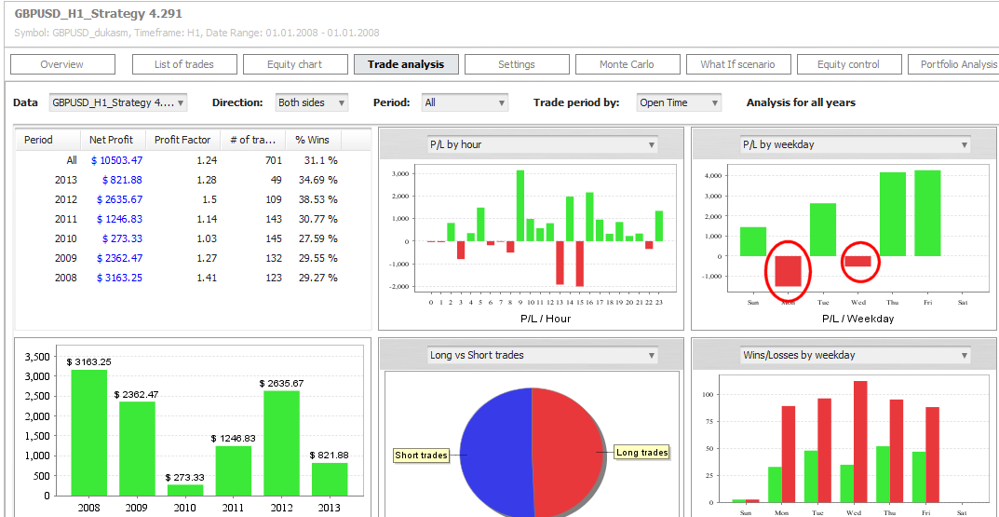
What-if scénáře
Notes:
Zdroj: http://www.strategyquant.com/doc/print-28.html

Slide 135
Kalkulační rovnice
Přímý materiál (materiál bezprostředně nutný k výrobě).
Přímé mzdy (mzdy pracovníků vyrábějící výrobek).
Výrobní režie (režijní = společné náklady na výrobu).
SOUČET 1+2+3: VLASTNÍ NÁKLADY VÝROBY
Správní režie (společné náklady podniku na správní aparát).
Zásobovací režie (spol. náklady na zásobování v podnik).
SOUČET 4+5+6: VLASTNÍ NÁKLADY VÝKONU
Odbytové náklady/režie (souvisí s odbytem – prodejem).
SOUČET 7+8: ÚPLNÉ VLASTNÍ NÁKLADY VÝKONU
Zisk.
SOUČET 9+10: CENA PŘED ZDANĚNÍM
DPH.
SOUČET 11+12: FINÁLNÍ CENA
Notes:
csvukrs

Slide 136
1 Cena
Mezinárodní cenová politika je jediným nástrojem mezinárodního marketingového mixu, který má možnost bezprostředně ovlivnit příjmy a tím i celkovou ziskovost podnikání.
Cena produktu musí vyjadřovat hodnotu a kvalitu, kterou zákazník od produktu očekává.
V porovnání s ostatními nástroji mezinárodního marketingového mixu je cena velice pružným nástrojem, který umožňuje flexibilně reagovat na veškeré vnější, ale i vnitřní změny marketingového prostředí podniku.
Notes:
csvukrs

Slide 137
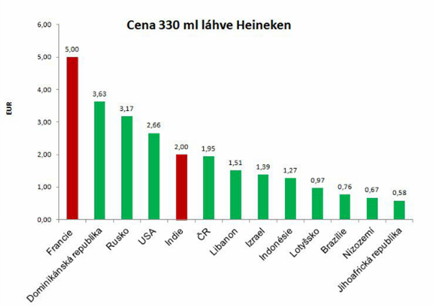
Cena Heineken (Michl, Buriánek, Uhlíř, 2016)
Notes:
Zdroj: studenti Josef Michl, Patrik Buriánek, Vladislav Uhlíř, 2016

Slide 138
Mezinárodní cenová politika
Při řízení mezinárodních operací i při exportu zboží nebo služeb je mezinárodní manažer zodpovědný za vytvoření takové cenové politiky, která bude efektivně působit při realizaci mezinárodních operací společnosti.
Tvůrce cenové politiky se musí umět pohybovat v rámci cen daných trhem, konkurencí a různými vládními regulacemi, přičemž jeho zodpovědnost spočívá ve stanovení a kontrole reálných cen zboží, za které se obchoduje na různých trzích.
Na každém novém trhu je marketingový manažer konfrontován s novým souborem faktorů, které ovlivňují jeho rozhodování, jedná se o různá cla, náklady, chování, konkurenci, měnovou fluktuaci a marketingovou strategii firmy.

Slide 139
Mezinárodní odlišnosti 1
V asijských zemích je pojetí času orientováno spíše na minulost (předky, hodnoty), v zemích Latinské Ameriky, jakož i jihoevropských zemích, spíše orientováno na přítomnost, a v západní Evropě stejně jako Severní Americe, spíše na budoucnost (dosažení cílů).
Palec nahoru znamená v Americe, a zejména Brazílii a USA, "všechno je v pořádku", přičemž v některých islámských zemích je to hrubé sexuální znamení.
"Všechno v pořádku„ se v západoevropských zemích, ukazuje palcem a ukazováčkem tvořícími "O". Tato značka znamená v Japonsku "teď můžeme mluvit o penězích", v jižní Francii opak ("nic, bez hodnoty"), v některých zemích Latinské Ameriky, východní Evropy a Ruska je to nemravné sexuální znamení.

Slide 140
Postup při tvorbě cenové strategie
Cíle firmy
Marketingové cíle
Marketingový mix
Tržní síly
Sociální a právní normy
Cenové cíle
Cenové taktiky
Notes:
csvukrs

Slide 141
2 Faktory ovlivňující cenovou tvorbu
Na cenovou tvorbu působí země, ve které je obchod realizován, druh produktu, různorodost podmínek, za kterých působí konkurence a další strategické faktory.
Podnik ne/má vždy cenovou politiku pod kontrolou, což mu ne/umožňuje realizovat svou zamýšlenou marketingovou strategii.
Větší kontrola společnosti nad konečnou prodejní cenou produktu znamená zdokonalení schopnosti dosáhnout marketingových cílů.
Možnost kontrolovat cenu se zhoršuje s šířkou produkční řady a s počtem zemí, které jsou zapojeny do celé transakce.
Notes:
csvukrs

Slide 142
Faktory ovlivňující cenovou tvorbu 2
Vnitřní faktory podniku - cíle firmy, požadovaná ziskovost a souhrn nákladů – výrobních, distribučních, dopravních, výrobek – fáze životního cyklu, kvalita.
Tržní faktory - vývoj poptávky, chování spotřebitelů, vnímání ceny, konkurence.
Faktory okolí - fiskální politika státu, inflace, cla, stabilita devizových kurzů, daně, cenová regulace, dumping, šedé trhy apod.
Manažerské rozhodování – (marketingové cenové strategie). Při realizaci mezinárodní cenové tvorby musí dojít k postupné analýze jednotlivých skupin faktorů.
Notes:
csvukrs

Slide 143
Analýza vnitřních faktorů podniku
Analýza vnitřních faktorů podniku zahrnuje kritickou revizi ostatních prvků marketingového mixu: produktu, distribuce a komunikačního mixu. Cílem je zhodnocení vlastních nákladů a konkurenceschopnosti produktu.
U produktu bude mimo jiné rozhodovat stadium životního cyklu výrobku, v němž je nabízen na různých trzích, dále zastupitelnost daného produktu, jeho místo v příslušné sortimentní řadě, značka, vzhled, hmotnost, rozměry, balení výrobku apod.
Cílem je zhodnocení vlastních nákladů a konkurenceschopnosti produktu.

Slide 144
Analýza vnitřních faktorů podniku 2
Nevyhnutelnou podmínkou úspěchu cenové politiky je dobrá orientace v celé problematice nákladů. Firma musí dokázat identifikovat značné množství faktorů, které ovlivňují náklady, v závislosti na charakteru trhu, produktu a okamžité situaci.
Vysoké bývají například náklady na získání trhu s relativně malým potenciálem. Intenzívní konkurence na některých světových trzích zvyšuje náklady a snižuje míru zisku. Náklady zvyšují i někdy zdlouhavá obchodní jednání. Proto jsou kladným faktorem, napomáhajícím snížení nákladů získané zkušenosti firem na daných trzích.
Mezní (marginální) náklady by měly tvořit spodní hranici ceny zboží.

Slide 145
Analýza vnitřních faktorů podniku 3
U výrobních nákladů se snaha po jejich redukci rozšiřuje nejen na vlastní podnik, ale rovněž na subdodavatele, v rámci tzv. „partnership relation“. Kooperující podniky si navzájem porovnávají své nákladové položky a společně uvažují, které náklady je možné snížit na principu stejného procentuálního zisku ze zakázky. Tento princip nachází stále větší uplatnění zejména u složitějších výrobků a investičních celků.
Pokud se na vlastních nákladech výroby podílí významnou měrou cena nakupovaných materiálů, je někdy účelné vkládat do smlouvy o ceně kontraktu tzv. cenovou doložku, kterou si vývozce vymiňuje úpravu fakturované ceny v případě, že cena vstupů překročí určitou hranici (např. 5%) oproti stavu před podepsáním kontraktu.

Slide 146
Analýza vnitřních faktorů podniku 4
U surovin je zapotřebí definovat, podle které komoditní burzy se budeme řídit a ke kterému datu se bude změna účtovat (datem expedice nebo fakturace) a o jak velký podíl z celkové ceny se jedná.
Velmi důležitá je znalost rozdílů v oceňování produkce na úrovni variabilních nebo celkových nákladů. Variabilní náklady rostou s každou vyrobenou (prodanou) jednotkou, zatímco fixní náklady se nemění se změnou objemu produkce.
U mezinárodních logistických nákladů firmy, tj. nákladů na přepravu, skladování, pojistné apod. bude jejich výši ovlivňovat, mimo jiné i volba dodacích podmínek – například podle INCOTERMS 2020.

Slide 147
Analýza vnitřních faktorů podniku 5
Výše distribučních nákladů je funkcí typu distribuce, délky distribučních kanálů tj. počtu distribučních mezičlánků apod. V mezinárodním marketingu se spotřebním zbožím se využívá zpravidla delších distribučních kanálů a celková marže distributorů bývá vyšší. V mnoha zemích jsou nedostatečně rozvinuté distribuční kanály a marketingová infrastruktura.
Nedostatečnou cenovou kontrolou a kontrolou distribučních cest může dojít k jevu, zvanému paralelní importy, neboli ke vzniku šedých trhů.
V některých zemích je třeba dát pozor na to, že clo se vypočítává z hodnoty zboží včetně nákladů na dopravu, pojištění a spediční služby.
Pokud firma není schopna omezit náklady, může cena výrobku dosáhnout takové výše, že jej lze prodat pouze vybranému segmentu zákazníků s vysokou rezistencí vůči výši ceny.
Notes:
csvukrs

Slide 148
Mezinárodní odlišnosti 2
V Severní Americe, stejně jako v arabských zemích, jsou pauzy mezi slovy obvykle krátké, zatímco v Japonsku může pauza dát opačný význam. Trvalé ticho je vnímáno jako komfortní v Japonsku, zatímco v Indii, Evropě a Severní Americe to může způsobit nejistotu a rozpaky. Skandinávci, podle západních standardů, jsou více tolerantní k tichým přestávkám v průběhu rozhovorů.
Smích ve většině zemí znamená štěstí - v Japonsku je často příznakem zmatku, nejistoty a rozpaků.
Při pozvání na večeři je v některých asijských zemích a ve střední Americe zvykem odejít ihned po večeři. Neodejít znamená, že jsme nejedli dost. V indickém subkontinentu, Evropě, Jižní Americe, a severoamerických zemích je to považováno za neslušné, tedy že host chtěl jen jíst, ale nechce být ve společnosti s hostiteli.

Slide 149
Analýza tržních faktorů
Analýza konkurence - tzn. úroveň, počet, velikost a charakter konkurujících si podniků.
Lokální konkurenti mohou mít odlišnou strukturu nákladů, než jakou mají velké nadnárodní společnosti, to vede k existenci odlišných cen. Jestliže hlavními konkurenty jsou právě tyto velké společnosti, které mají svou mateřskou základnu ve stejné zemi, pak bývají cenové strategie obdobné.
Součástí analýz konkurence bývá zjištění, zda konkurenční firmy nemají mezi sebou uzavřeny nějaké cenové dohody (například kartelovou dohodu nebo kombinátní dohodu).
Notes:
csvukrs

Slide 150
Analýza tržních faktorů 2
Analýza zákazníků – tj. poptávky, vývoje kupní síly a jejich důchodové cenové elasticity. Kupní síla obyvatelstva určuje horní cenovou hranici, kterou nelze jednoduše překročit.
Úroveň příjmů obyvatelstva předurčuje množství a strukturu zboží a služeb, které lze na daném trhu uplatnit.
Mimo celkové úrovně příjmů obyvatel bude podnik zajímat i struktura spotřebních výdajů. Analyzovány bývají i úspory obyvatelstva.
Cenová elasticita poptávky, která odpovídá na otázku, jak se bude měnit množství nakoupených produktů, při změně ceny, se bude lišit jak v jednotlivých zemích, tak podle druhů produktů. U spotřebních výrobků záleží na tom, zda jsou na trhu nabízeny substituční výrobky, zda se jedná o výrobky nezbytně nutné, zda jsou vnímány jako vysoce kvalitní s vysokou hodnotou pro spotřebitele apod.
Na průmyslových trzích bývá cenová elasticita obvykle nižší než na trzích spotřebních.

Slide 151
Analýza faktorů okolí
Základní rámec pro tvorbu a uplatnění cenových strategií na zahraničních trzích vytváří ekonomické a právní prostředí. Obzvláště je důležitá fiskální politika státu. Daňová zátěž je faktorem, který ovlivňuje nejen výši cen, ale i v širším kontextu rozhodování o volbě formy vstupu na zahraniční trh.
V oblasti dovozu jsou ve většině vyspělých zemí uplatňovány zejména dvě základní daně – daň z přidané hodnoty (DPH) a spotřební daň. Spotřební daň bývá obvykle aplikována z hlediska společnosti na tzv. „zbytné“ zboží například cigarety, alkohol, pohonné hmoty a na luxusní zboží.

Slide 152
Analýza faktorů okolí 2
V mnoha zemích jsou uplatňovány různé nástroje, které omezují volnou tvorbu cen. Cílem cenové regulace může být ochrana spotřebitelů nebo malých podniků. Někde toto omezení může mít podobu stanovených maximálních cen (u nájemného, cen energií, léků apod.). Jinde se jedná o stanovení minimálních cen, zejména u velkých distribučních firem, které pak nesmějí prodávat zboží za nižší ceny, než za jaké samy zboží nakoupily. Omezení se může týkat i stanovení maximální míry zisku nebo zákaz pohybu cen (nástroj na zmírnění růstu inflace).

Slide 153
Analýza faktorů okolí 3
Náklady exportu - dalšími nástroji, které bezprostředně ovlivňují ceny na zahraničních trzích, jsou obchodně politické nástroje, které jsou používány na ochranu tuzemských výrobců (cla, dovozní přirážky, stanovení minimálních cen pro dovážené výrobky, antidumpingová opatření apod.
Daně, cla a administrativní náklady - mají vliv na cenu pro konečného spotřebitele a tohoto také ve většině případů nejvíce zatěžují. Někdy však konečný spotřebitel může těžit z toho, že výrobce, snažící se o proniknutí na zahraniční trh, sníží záměrně míru rentability.

Slide 154
Mezinárodní odlišnosti 3
Arabské země, Indický subkontinent, Japonsko, Blízký východ, Východní Afrika, Jihovýchodní Asie: ukázat chodidla nohou nebo dotknout se někoho botami je považováno za velké faux pas. Dále se nesmí podat při pozdravu levou ruku nebo levou rukou podávat jídlo u stolu.
Arabsky mluvící země: položit Korán nebo náboženskou literaturu na podlahu je nepřípustné.
Skandinávie, Střední a východní Evropa, Japonsko, Čína, Hawaii, Turecko, Indie: je nepřijatelné vstoupit do něčí domácnosti s botami na nohou.
Čína: je neslušné dát někomu hodinky jako dárek. Výraz pro "dávat hodinky" je homonymum pro „pohřbívání mrtvých“. Je také považováno za neslušné jíst dříve, než starší. Další faux pas u jídelního stolu je jíst jídlo bez „návratu/prokládání“ rýží. To je vnímána také jako faux pas v Japonsku.

Slide 155
Dumping
Za dumpingový prodej je možno považovat takový prodej, kde cena zboží je nižší, než jeho výrobní náklady. Jiný přístup charakterizuje dumping jako prodej zboží na zahraničních trzích za cenu nižší, než za jaké je prodáváno na tuzemských trzích.
Rozlišujeme tzv. „dravý dumping“, kdy se záměrně prodává zboží na zahraničním trhu se ztrátou. A neúmyslný dumping, který nastává v důsledku časového nesouladu mezi obchodní transakcí, odesláním a obdržením zboží včetně úhrady faktury, kdy cena je nižší vlivem změn v kurzu příslušné měny nebo v důsledku inflace.

Slide 156
Inflace
V zemích s vysokou inflací nebo s častými změnami směnných podmínek je nutno spojit prodejní cenu s náklady na prodej zboží a s náklady na obměnu sortimentu. Pokud je cena zboží nižší, než náklady na obměnu sortimentu, není vhodné exportovat. V případě dlouhodobého kontraktu, nebo několikaměsíčního zpožďování plateb za zboží je nutno zapracovat do ceny i inflační faktory. Exportér sice nemůže ovlivnit inflaci a kontrolu cen v zemi, kam je zboží určeno, může ale využívat různé metody, které umožní kompenzaci inflačních tlaků a kontroly cen. Firmy mohou započítávat do ceny zvláštní služby, zvýšit ceny za dopravu, rozčlenit produkt na součásti a ocenit každou součástku, nebo požadovat nákup dvou produktů zároveň, přičemž nelze dodat jeden produkt bez druhého, který je oceněn vyšší cenou.

Slide 157
Fluktuace směnných kurzů
Volně plovoucí měnové kurzy.
Regulace ČNB, ECB.
Uzavírání kontraktů v měně země prodávajícího nebo nakupujícího?
Další riziko spočívá ve změně hodnoty měny jedné země vůči hodnotě měny jiné. Problém se zvyšuje v případě, že firma realizuje své zahraniční operace ve více zemích. Pokud má firma dlouhodobé plány stálých operací na zahraničních trzích a chce zůstat konkurence schopnou, musí se její cenová strategie přizpůsobovat změnám hodnoty měny.

Slide 158
Analýza světových cen
Průběžně jsou sledovány pohyby cen základních rozhodujících komodit (surovin, ropy, obilí apod.), jejichž cena je vytvářena poptávkou a nabídkou na komoditních burzách.

Slide 159
Mezinárodní odlišnosti 4
Ve středomořských evropských zemích, v Latinské Americe a subsaharské Africe je normální, nebo alespoň široce tolerováno, aby člověk přišel půl hodiny pozdě na setkání, zatímco v Německu a ve Spojených státech by to bylo považováno za velmi neslušné.
V Africe, arabských kulturách, a některých zemích Jižní Ameriky (ne v Brazílii), je vhodné při setkání s kamarádkou, kterou člověk dlouho neviděl, říci, že přibrala. Znamená to, že je fyzicky zdravější než dříve. Toto by však bylo považováno za urážku v Indii, Evropě, Severní Americe a Austrálii.

Slide 160
3 Mezinárodní cenové strategie
Základem je stanovení strategických cenových cílů podniku
Management při svém rozhodování o cenové strategii vychází z analýz všech výše uvedených faktorů, a dále ze základních cílů podniku.
Většinou se jedná o volbu mezi krátkodobými cíli, zaměřenými na rychlé dosažení zisku, a dlouhodobými strategickými zájmy.

Slide 161
Základní struktura cílů 1
Zisk – je-li hlavním cílem zisk, bude stanovena taková výše ceny, při které budou pokryty úplné náklady spojené s výrobou a bude zaručeno dosažení určité míry zisku.
Maximalizace zisku – v tomto případě stanovuje firma cenu na takové výši, aby zabezpečila maximální celkové tržby z prodeje ve vztahu k vynaloženým nákladům.
Tržní podíl - je cílem pro podniky, které očekávají, že dosáhnou dlouhodobou ziskovost na trhu tehdy, jestliže budou na daném trhu dominantní firmou. Ziskovost bude dosažena na základě úspor nákladů z rozsahu výroby, při stanovení relativně nižší ceny výrobku.

Slide 162
Základní struktura cílů 2
Návratnost investic – patří mezi dlouhodobé strategické cíle podniku. Při rozhodování o ceně výrobku a jeho prodeji není rozhodující objem dosažených tržeb, či maximální výše zisku, ale porovnává se návratnost vložených investic na výrobu tohoto výrobku, s alternativami jiných alokací těchto investic.
Růst objemů prodeje – zde se jedná o krátkodobý zájem podniku, který bývá obvykle spojen s výprodejem nadbytečných zásob (povánoční a posezónní výprodeje). Cílem je uvolnění prostor a kapacit pro nové výrobky.
Špičková kvalita výrobku – je spojena se zaměřením na strategii kvality, jako hlavního nástroje v konkurenčním boji.

Slide 163
Přístupy k cenové tvorbě v mezinárodním marketingu
Management firmy může zvolit přístup ke stanovení ceny v mezinárodním marketingu z následujících základních cenových strategií:
standardní (jednotnou) cenu na všech zájmových trzích,
duální cenu, která rozlišuje mezi domácí a exportní cenou,
tržně diferencovanou (individuální) cenu pro příslušnou zemi.
První dvě uvedené strategie stanovení ceny v mezinárodním marketingu představují nákladové cenové metody, které se poměrně jednoduše zavádějí, lehce chápou a pokrývají všechny nezbytné náklady. Třetí strategie tvorby ceny je založena na poptávkově orientované strategii a je tudíž shodnější s marketingovou koncepcí.

Slide 164
Mezinárodní odlišnosti 5
V Africe je znamením úcty vyhnout se kontaktu očima (dívat se do země) při mluvení k rodičům, starším, nebo někomu vyššího společenského postavení. Naproti tomu tytéž akce jsou signály o podvodu nebo studu v Severní Americe a většině Evropy.
V Africe, Jižní Americe a Středomoří je hlasitý smích a mluva v ulicích a na veřejných místech široce přijímána. V některých asijských kulturách je to považováno za neslušné a může to být vnímáno jako znak sebestřednosti nebo „hledání-pozornosti“.

Slide 165
Vznik šedých trhů
Ke vzniku šedých trhů dochází z několika příčin. Jednou z nich jsou případy, kdy dovozci nakupují zboží od distributorů v jedné zemi a prodávají je v jiné zemi distributorům, kteří nejsou součástí běžného distribučního systému výrobce. Tyto transakce jsou zpravidla ziskové v důsledku změn hodnoty měny (směnné parity) mezi dvěma zeměmi.
Další příčinou vzniku šedých trhů jsou velké cenové rozdíly u stejných výrobků, existující mezi trhy různých zemí. K vytváření šedých trhů dochází tehdy, když jsou cenové diference větší, než náklady na dopravu mezi dvěma zeměmi.

Slide 166
Transferové ceny
Jsou subjektivně stanovené ceny, které si firma účtuje za zboží a služby, které jsou vzájemně poskytovány mezi jednotlivými vlastními organizačními jednotkami, které dohromady tvoří organizační strukturu rozloženou do více zemí. Náklady dceřiných společností jsou závislé na dohodnutých cenách sjednaných s mateřskou nebo sesterskou firmou.
Důvodem využívání těchto tzv. transferových cen je, již zmíněná ochrana proti rizikům zahraničních trhů, a hlavně způsob maximalizace zisku v rámci celé společnosti.
Zneužití transferových cen vede k obcházení například daňových povinností společností tím, že se zvyšuje nebo snižuje základ pro stanovení daně ze zisku, právě „šikovně“ nastavenými transferovými cenami. Další neetické využití transferových cen se využívá pro obcházení dovozních kvót zboží svévolnou úpravou hodnoty dovezeného zboží.

Slide 167
Cenové strategie při vstupu na zahraniční trh
Strategie „sbírání smetany“ - Je založena na uplatnění záměrně vysoké ceny v poměrně krátkém časovém období, obvykle při zavádění zcela nového produktu na světový trh. S příchodem konkurence pak firma přistupuje k postupnému snižování cen, tzv. taktika „odčerpávání“.
Strategie prémiové (prestižní) ceny - Má obvykle zájem na dlouhodobém využívání vysoké cenové hladiny po celou dobu životního cyklu výrobku. Cílem této cenové strategie je podpořit prestiž výrobku a hodnocení vysoké kvality ze strany spotřebitelů a vybudovat pro výrobek jedinečnou pozici na trhu. Snížení této ceny by bylo velkou chybou, protože by zákazníky mohla odradit od nákupu ztráta symbolu prestiže a pocitu výlučnosti z užívání drahých výrobků.

Slide 168
Cenové strategie při vstupu na zahraniční trh 2
Strategie cenového pronikání na trh - Je založena na používání nízkých cen. Cílem strategie je proniknutí na trh, dosažení vysokého tržního podílu, vysokého obratu a s tím spojené vysoké výroby a snížení jednotkových nákladů. Účinnost této strategie závisí na dostatečné cenové elasticitě poptávky. Firma rovněž musí mít dostatečné výrobní a distribuční kapacity. Problémem této cenové strategie se mohou stát odvetná opatření konkurence, což může vést k cenovým válkám.

Slide 169
Cenové taktiky na mezinárodních trzích
Taktika následování ceny konkurence - Firma se řídí cenou nejvýznamnějšího konkurenta a nezohledňuje přímo ani své náklady ani poptávku na trhu.
Taktika určení ceny pomocí cenových nabídek - Firma stanoví cenu tak, aby získala zakázku. Zohledňuje nabídky konkurence a méně bere ohled na své náklady a poptávku. Nejedná se ovšem o dumpingové ceny. Tyto cenové taktiky se využívají v odvětvích, kde je vysoká konkurence a kde se obvykle zadávají zakázky formou veřejné soutěže. Problémem je odhadnutí celkového objemu takto získaných zakázek.

Slide 170
Cenové taktiky na mezinárodních trzích
Taktika stanovení cen výrobkové řady - Při stanovení cen výrobků v rámci jednotlivých výrobkových řad se obvykle dodržuje cenová linie pro danou výrobkovou řadu. Obdobné cenové taktiky využívají i zahraniční firmy, jestliže chtějí stanovit cenu výrobku podle konkurence. Provedou srovnání konkurenčních produktů podle vybraných kritérií (výkon, rozměr, apod.) a ceny a podle toho se „zařadí“ se svým výrobkem do takto vytvořené výrobkové řady.
Taktika cen „vázaných výrobků“ - U některých výrobků existují výrobky, bez nichž by se funkce hlavního výrobku nemohla realizovat (např. tonery do tiskáren, náhradní díly). Existuje taktika stanovení vysokých cen právě těchto vázaných výrobků, která výrobci umožní snížit ceny základního výrobku a tím i možnost konkurovat firmám, které tyto vázané výrobky nenabízejí.

Slide 171
Cenové taktiky na mezinárodních trzích
Taktika cen výrobního sortimentu - Firma sleduje cíl maximalizovat zisk celého výrobního sortimentu, včetně doplňků, příslušenství, komplementárních výrobků a služeb. Základní výrobek a doplňkové výrobky jsou obvykle považovány za jeden celek a dochází k vzájemné podpoře jejich prodeje. Například mobil a sada handsfree do automobilů. Firmy musí rozhodnout, které doplňky budou zařazeny do základního výrobku a které budou nabízeny samostatně, za doplatek. Tato rozhodnutí jsou často ovlivněna kupní silou cílového zahraničního trhu. V zemích s vysokou kupní silou jsou všechny doplňky, včetně služeb nabízeny v základní vyšší ceně výrobku. Zatímco v zemi s nižší kupní silou je obvyklé nabízet pouze základní vybavení za nižší cenu a možnost dalšího přikoupení doplňků.

Slide 172
4 Proces tvorby ceny
Proces cenové tvorby (pricing) je ovlivněn zejména náklady (spodní hranice), poptávkou (horní hranice) a konkurencí.
Podle preferovaného faktoru rozlišujeme nákladově orientované ceny, poptávkově orientované ceny a konkurenčně orientované ceny.
Obvyklé metody cenové tvorby: stanovení ceny přirážkou, s ohledem na cílovou návratnost, podle hodnoty vnímané zákazníkem, vyjadřující přidanou hodnotu pro zákazníka, následování ceny konkurence a určení ceny pomocí cenových nabídek.

Slide 173
Metody tvorby ceny
Stanovení ceny přirážkou (cost-plus pricing) – k nákladům na jednotku výroby se připočítává standardní zisková přirážka. Používají obchodní mezičlánky. Problémem je, že nebere v úvahu ostatní faktory (poptávka a konkurence).
Stanovení ceny pomocí cílové rentability (break-even pricing) – ceny je stanovena tak, aby byla dosažena požadovaná návratnost investovaných prostředků ve stanoveném časovém horizontu. Nutnost kvalifikovaného odhadu. Nebere v potaz cenovou pružnost poptávky, či konkurenci.

Slide 174
Metody tvorby ceny 2
Stanovení ceny podle hodnoty vnímané spotřebiteli (value-perceived pricing) – produkt je nabídnut v požadované kvalitě přesně vymezenému segmentu zákazníků za cenu vnímanou jako adekvátní nabízené hodnotě. Vnímaní je značně ovlivněno komunikací, značkou, balením, dodatečnými službami apod.
Cena jako přidaná hodnota pro zákazníka (value-added pricing) – základní cena je nízká, díky úsporám z rozsahu, a zisk je poté generován na návazných službách.

Slide 175
Metody tvorby ceny 3
Následování ceny konkurence (going-rate pricing) – firma se řídí cenami konkurence a nezohledňuje vlastní náklady a poptávku.
Určení ceny pomocí cenových nabídek (sealed-bid pricing) – stanovení ceny na takové úrovní, aby firma získala zakázku. Orientace na nabídky konkurence a méně na své náklady.

Slide 176
Mezinárodní odlišnosti 6
Střední a východní Evropa: je nevhodné podat někomu ruku v rukavici (toto neplatí pro ženy).
Francie, Rumunsko a Itálie: je nevhodné ptát se lidí přímo na jejich práci nebo jméno. Také je nevhodné dat někomu chryzantémy jindy než na pohřeb (chryzantémy jsou obecně spojovány se smrtí ve Francii, Itálii a Rumunsku).
Řecko: Zobrazení čísla pět zobrazením ruku s roztaženými prsty a dlaň směrem k příjemci – je urážlivé gesto. Totéž gesto s dlaní směřující opačně není.
Korea: je nutno se uklonit, když člověk zdraví nebo děkuje starším nebo osobám s vyšším sociálním statusem. Psaní něčího jména v červené symbolizuje smrt. Nesmí se kouřit či pít alkohol v přítomnosti staršího. Starší může toto povolit, ale mladší se musí otočit. Nesmí se také začít jíst, dokud nezačne starší.

Slide 177
5 MV v oblasti ceny
Cenovým výzkumem můžeme zjistit např.:
jakou cenu zákazník očekává,
v jakých cenových polohách je produkt přijatelný,
jakou cenu je ještě zákazník ochoten zaplatit,
od jaké cenové polohy už je produkt naprosto nepřijatelný.
Výzkum cenové pružnosti (elasticity).
Testy vnímání ceny.
Testy cenové pružnosti.
Testy cenových prahů.
Testy pozice ceny na trhu.
Testy akceptace ceny.

Slide 178
Konec prezentace
Děkuji za pozornost ☺

